Slide 1


使用Weka進行資料探勘
Class 1 – Lesson 1
介紹
作者：Ian H. Witten
Department of Computer Science University of Waikato
New Zealand
weka.waikato.ac.nz

Slide 2
使用Weka資料探勘
… 一個使用Weka進行資料探勘的實用課程
… 解釋幾個受歡迎的演算法的基本原理
Ian H. Witten
University of Waikato, New Zealand
2

Slide 3
使用Weka資料探勘
何謂資料探勘?
現今我們被大量的資料給淹沒了…
而資料探勘是把資料變成了資訊，可以提供你有用的預測！
例子??
現在，你在超市的收銀台。你對你的便宜貨感到開心； 而超市也很開心你買了更多的 商品！
你可能想要一個小孩，但你和你的父母不能生育了。資料探勘可以提供協助嗎？
其他應用：解析手相、判斷西瓜甜度、辨識植物花草、使用交友軟體找工作……等等
資料探勘 vs. 機器學習
3

Slide 4

使用Weka資料探勘
何謂 Weka?
– 一種在紐西蘭發現的鳥類？
資料探勘的工作台！
用於知識分析的懷卡托環境（Waikato Environment for Knowledge Analysis）
用於資料探勘任務的機器學習演算法
超過100種的分類(classification)演算法(會告訴model這是A那是B，然後進行分類)
75 種的資料預處理演算法
25 種幫助特徵選擇的演算法
20 種用來分類成群(clustering，不會告訴你這是A那是B)並關聯規則的演算法…等等
4

Slide 5
使用Weka資料探勘
你將學到什麼呢?
載入資料到Weka並進行查看
使用過濾器來預處理資料
使用互動的視覺呈現來探索資料
應用分類(classification)演算法
理解輸出結果
了解評估的方式以及他們的意涵
了解模型的各種表現
解釋受歡迎的機器學習演算法如何運行
認知資料探勘常有的潛在問題
在你自己的資料上使用Weka
… 然後了解你正在做什麼吧！
5

Slide 6
Class 1: 開始使用Weka
安裝 Weka
探索「Explorer」 介面
探索一些資料集
創建一個分類器
理解輸出結果
使用過濾器
視覺化你的資料集
6

Slide 7
課程安排
Class 1
開始使用Weka
Lesson 1.1
活動 1
Class 2
評估
Lesson 1.2
活動 2
Lesson 1.3
Class 3
簡單的分類器
活動 3
Lesson 1.4
活動 4
Class 4
更多的分類器
Lesson 1.5
活動 5
Class 5
融會貫通
Lesson 1.6
活動 6
9

Slide 8
Course organization
Class 1
開始使用Weka
Class 2
評估
中段課程評估
1/3
Class 3
簡單的分類器
Class 4
更多的分類器
Class 5
融會貫通
後段課程評估
2/3
10

Slide 9

Textbook
這本參考書討論了資料探勘以及, 更詳細的資訊如下:
Data Mining: Practical machine learning tools and techniques, by Ian H. Witten, Eibe Frank and
Mark A. Hall. Morgan Kaufmann, 2011
出版商已經製作好有關於這門課程且可取得的電子書了！
11

Slide 10
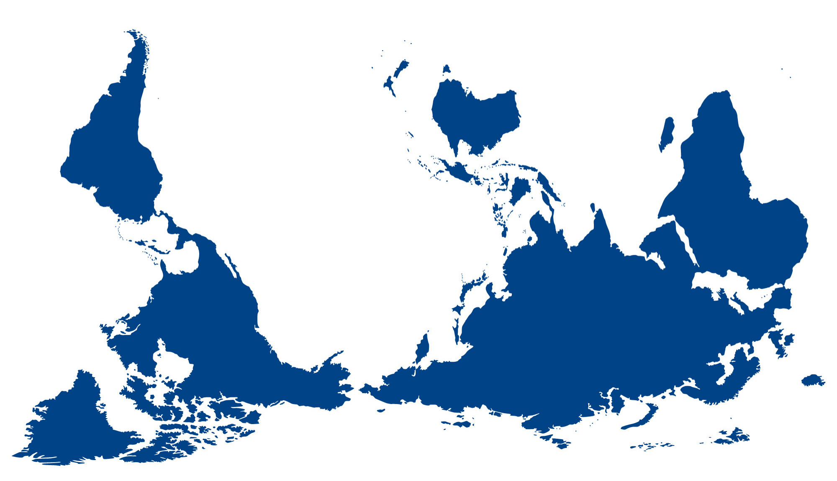
12
World Map by David Niblack, licensed under a Creative Commons Attribution 3.0 Unported License

Slide 11
使用Weka進行資料探勘
Class 1 – Lesson 2
探索「Explorer」 介面
作者：Ian H. Witten
Department of Computer Science University of Waikato
New Zealand
weka.waikato.ac.nz

Slide 12
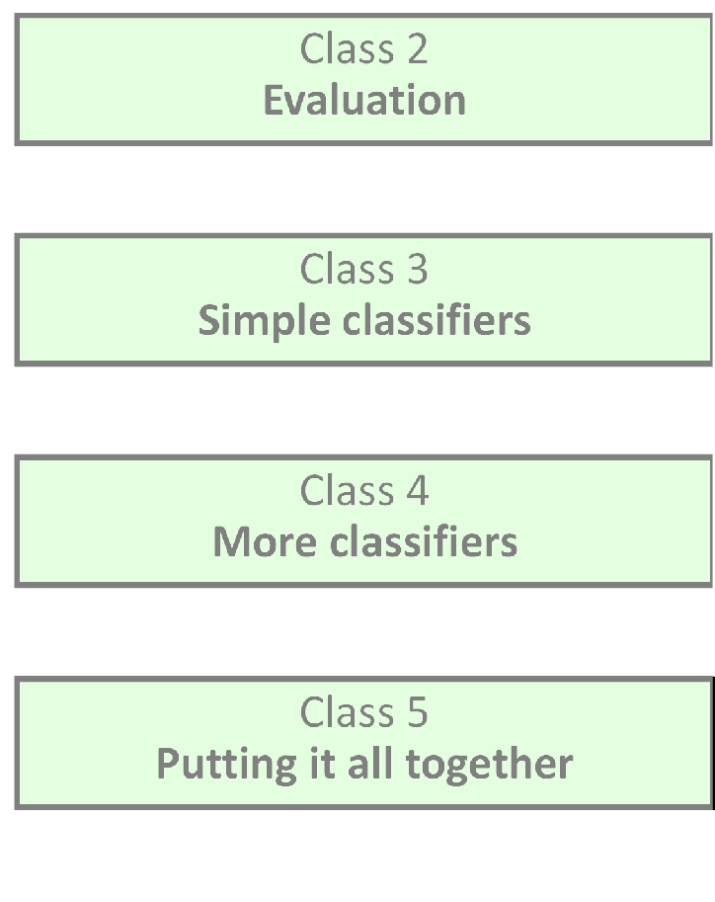
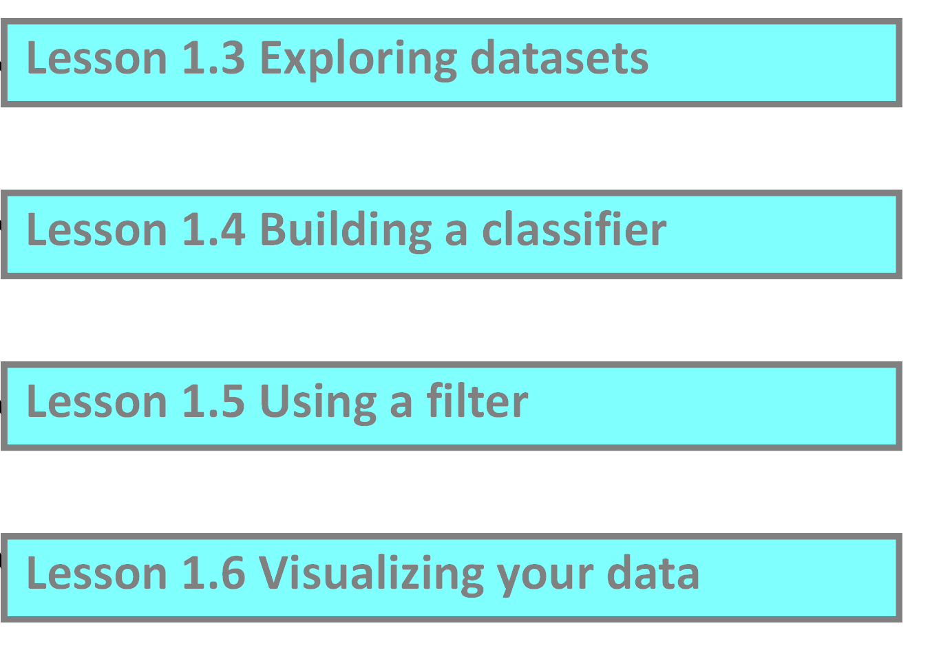
Lesson 1.2: 探索「Explorer」 介面
Class 1
開始使用Weka
Lesson 1.1 介紹
Class 2
Evaluation
Class 3
Simple classifiers
Class 4
More classifiers
Class 5
Putting it all together
Lesson 1.2 探索Explorer
Lesson 1.3 Exploring datasets
Lesson 1.4 Building a classifier Lesson 1.5 Using a filter
Lesson 1.6 Visualizing your data

Slide 13
Lesson 1.2: 探索「Explorer」 介面
從這個網址下載：http://www.cs.waikato.ac.nz/ml/weka
(有分為 Windows, Mac, Linux)
Weka 3.6.10
(Weka最新的穩定版本) (包含用於課程的資料集)
(取得正確的版本3.6.10很重要哦！)

Slide 14
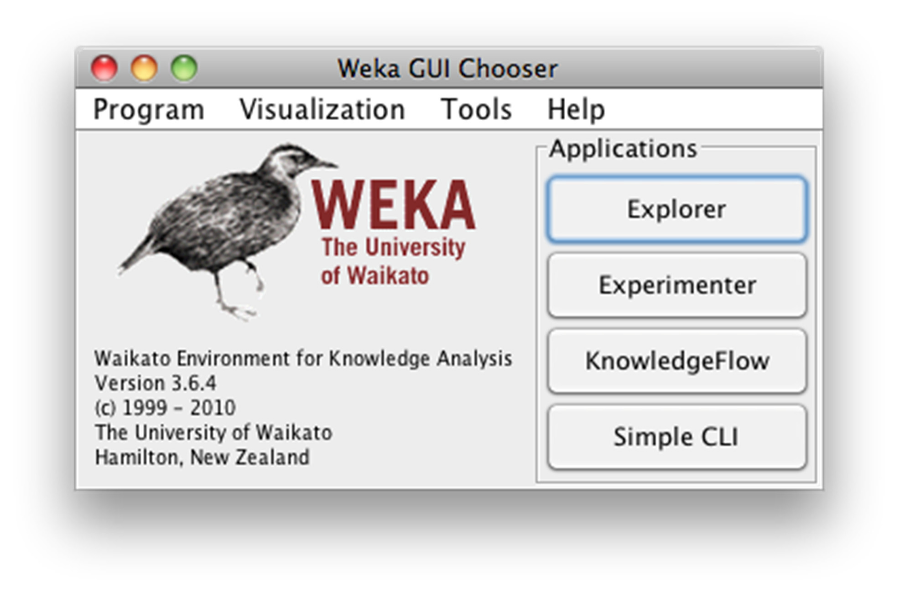
Lesson 1.2: 探索「Explorer」 介面
性能的比較
圖形化介面
指令線界面

Slide 15
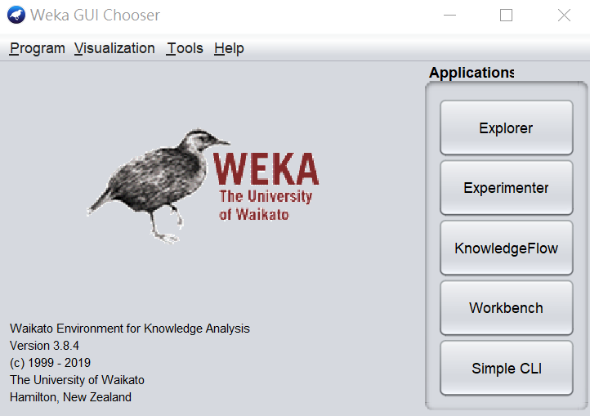
Lesson 1.2: 探索「Explorer」 介面
▲ Weka (版本3.8.4) 介面

Slide 16
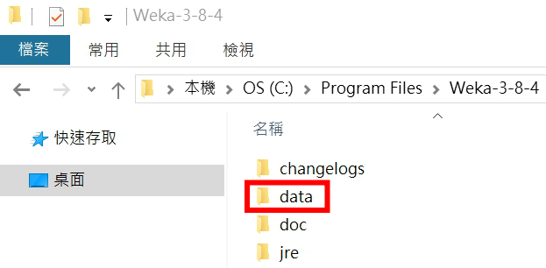
Lesson 1.2: 探索「Explorer」 介面 - 實作
1.找到data資料夾

Slide 17
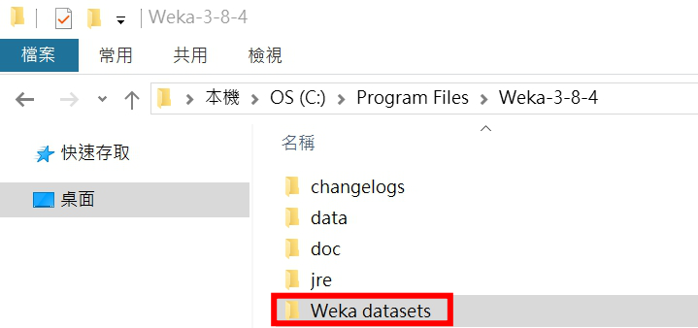
Lesson 1.2: 探索「Explorer」 介面 - 實作
2.複製data資料夾，並重新命名為Weka datasets，避免不小心更動資料集無法還原

Slide 18
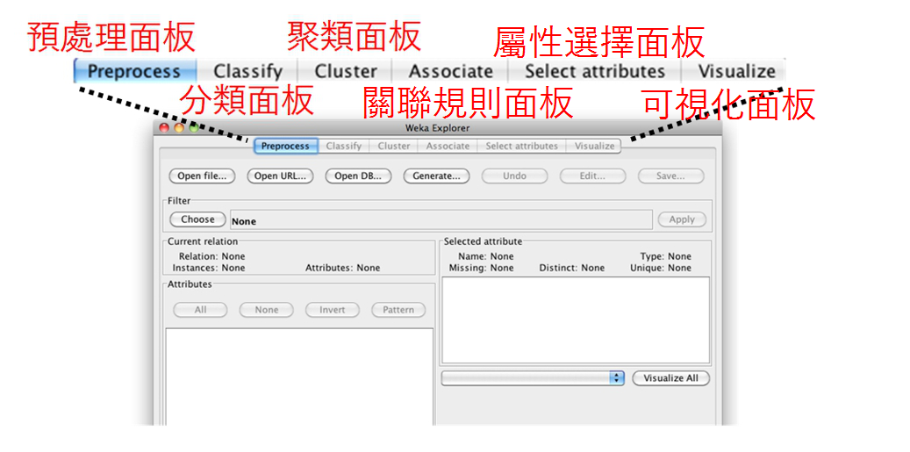
Lesson 1.2: 探索「Explorer」 介面

Slide 19
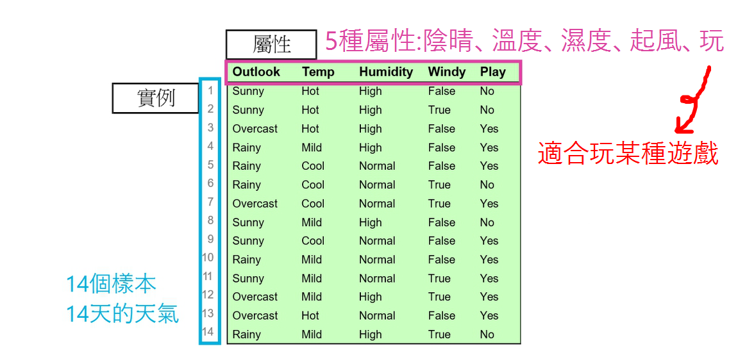
Lesson 1.2: 探索「Explorer」 介面

Slide 20
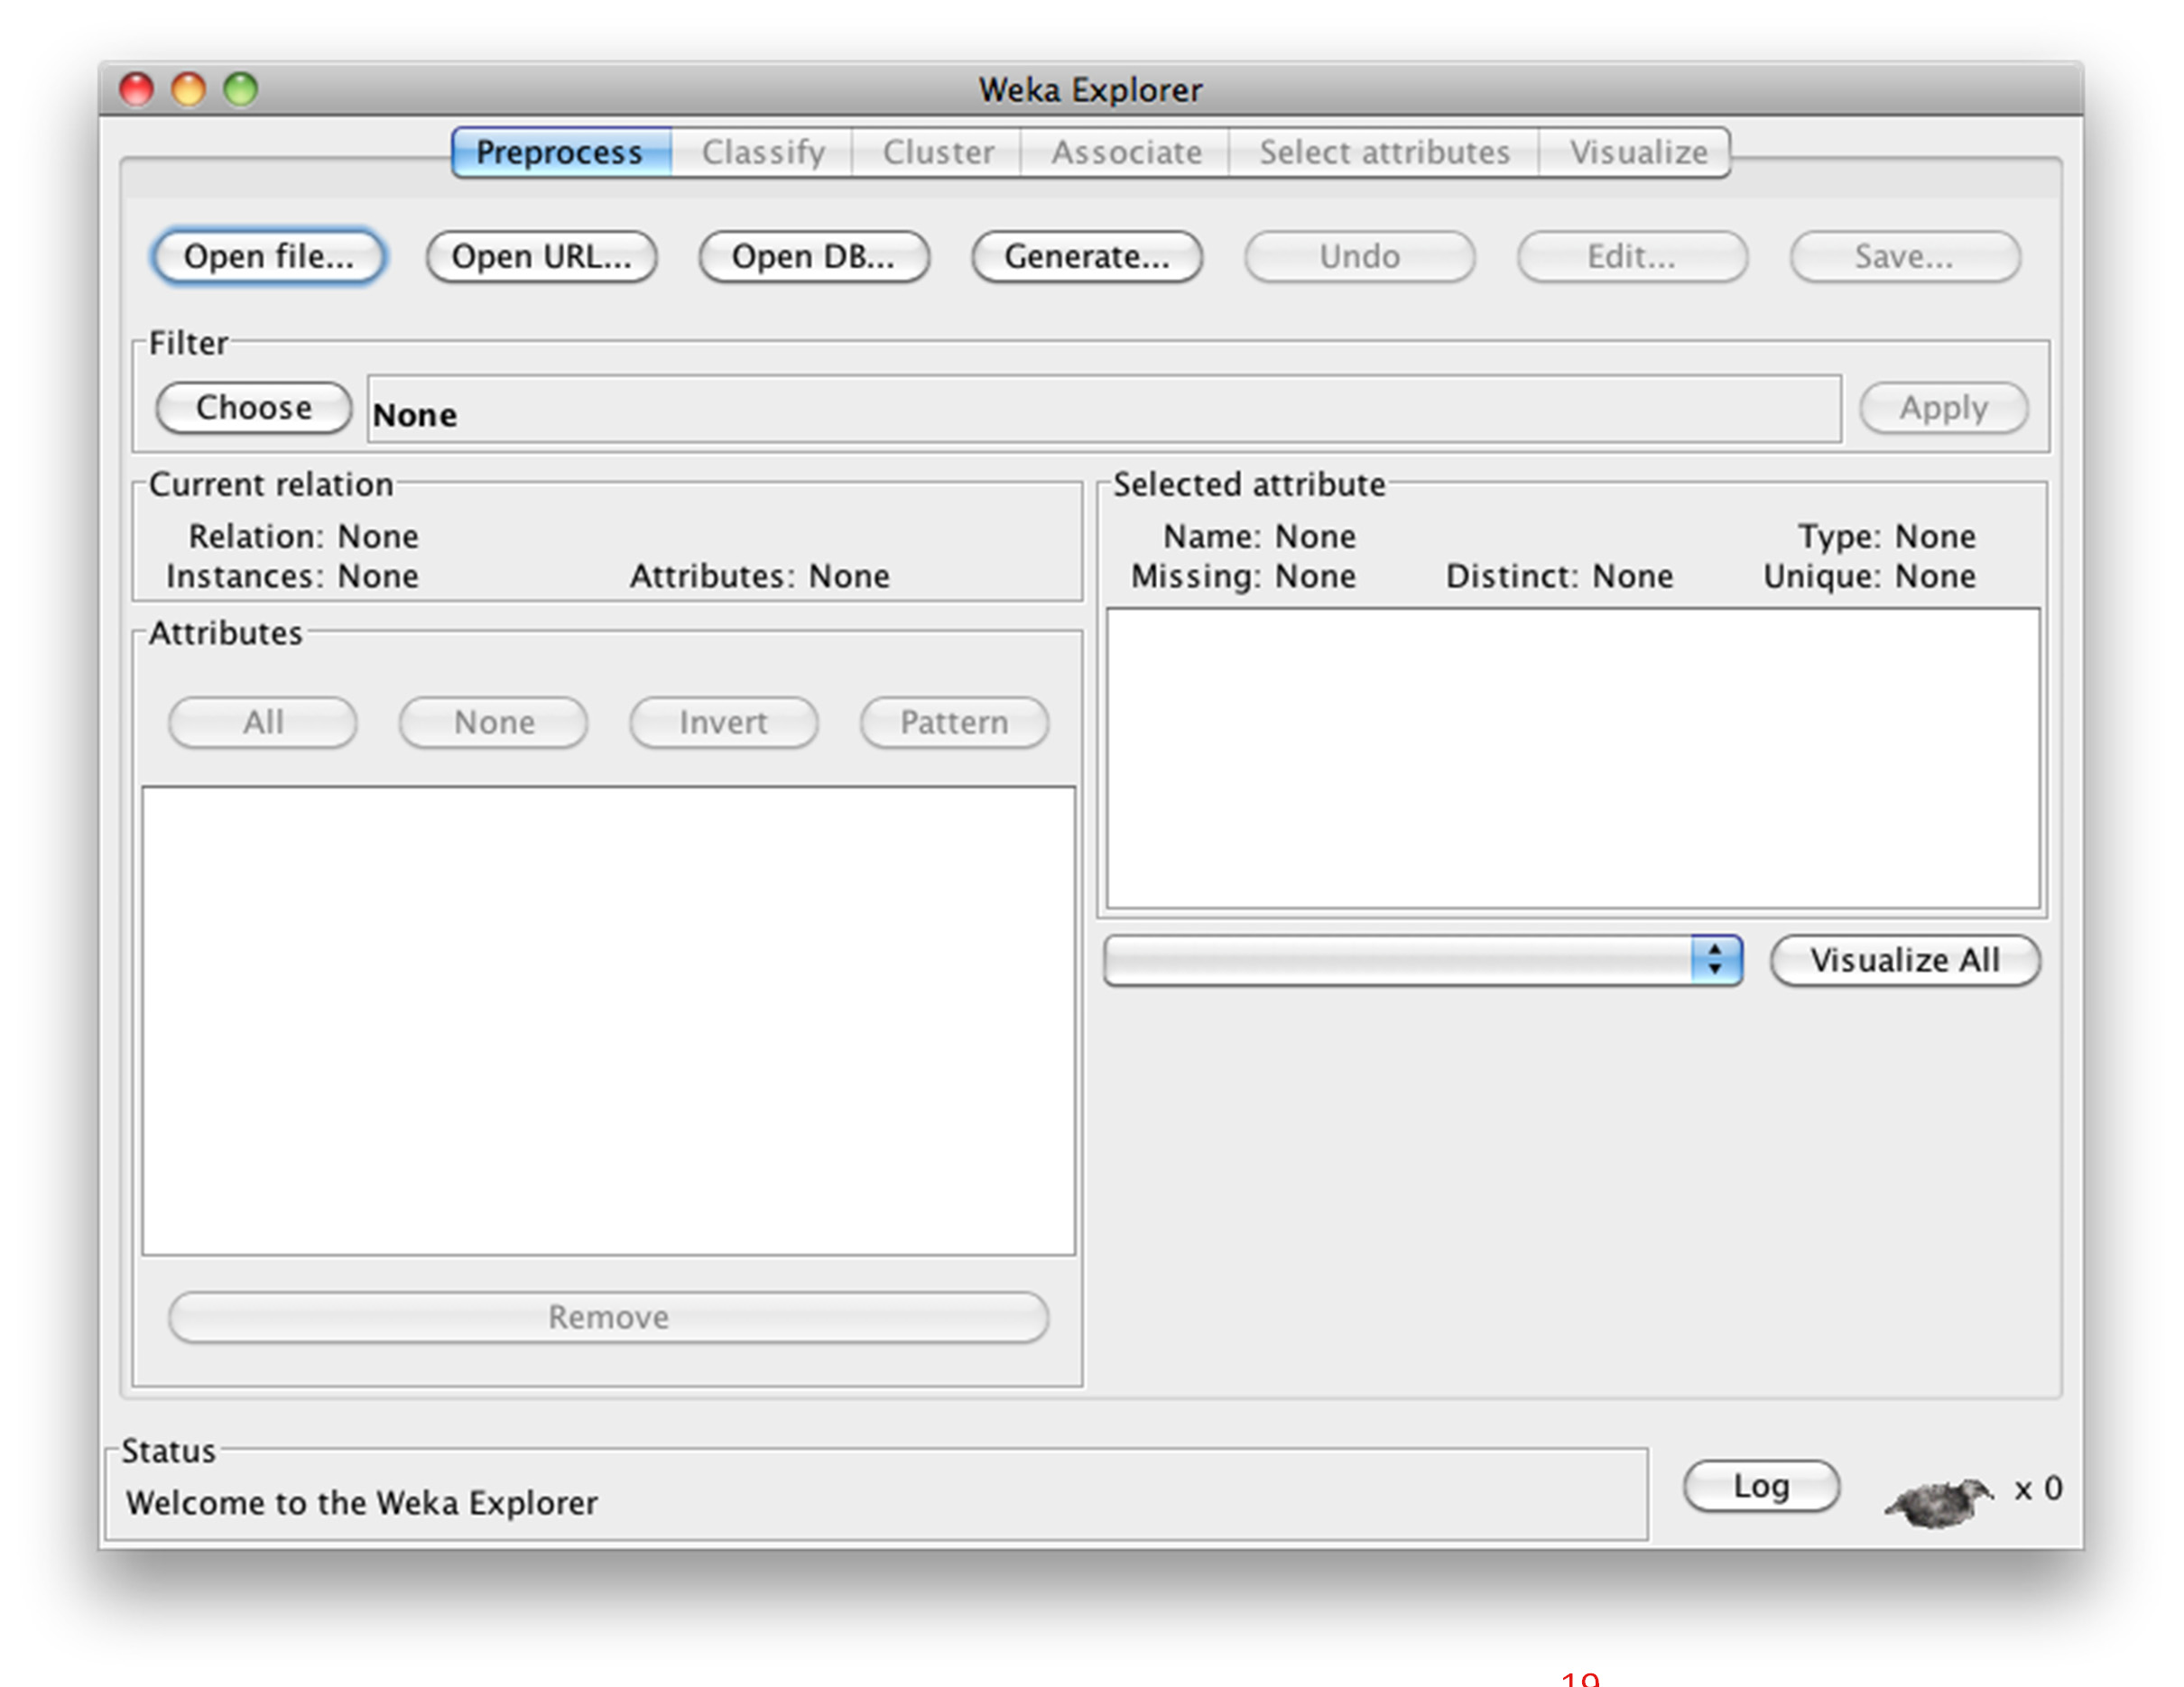
Lesson 1.2: 探索「Explorer」 介面
打開檔案weather.nominal.arff

Slide 21
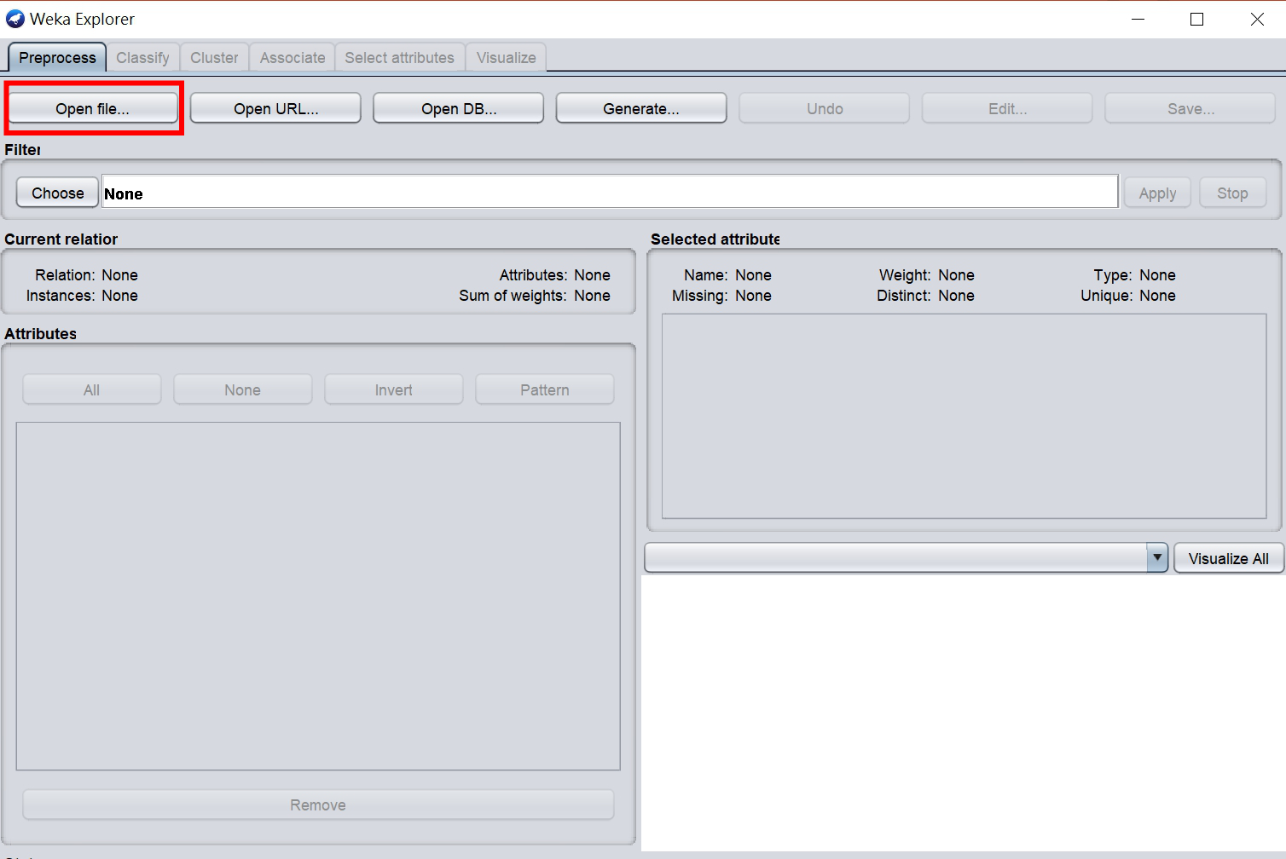
Lesson 1.2: 探索「Explorer」 介面-實作
1.點擊左上方open file來開啟weather.nominal.arff

Slide 22
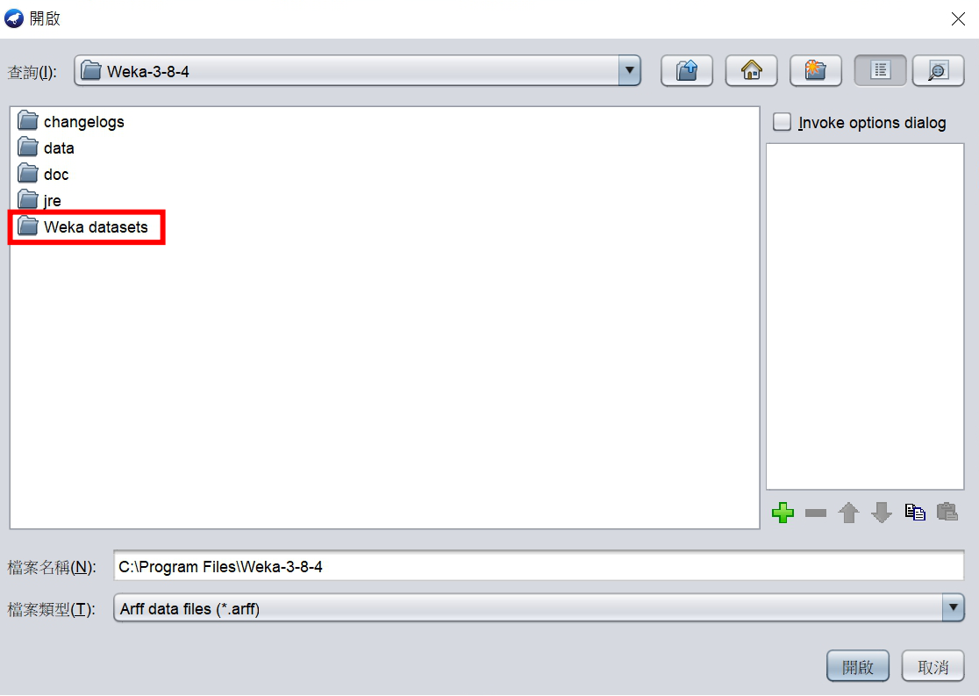
Lesson 1.2: 探索「Explorer」 介面-實作
2.雙擊剛才複製的資料夾Weka datasets

Slide 23
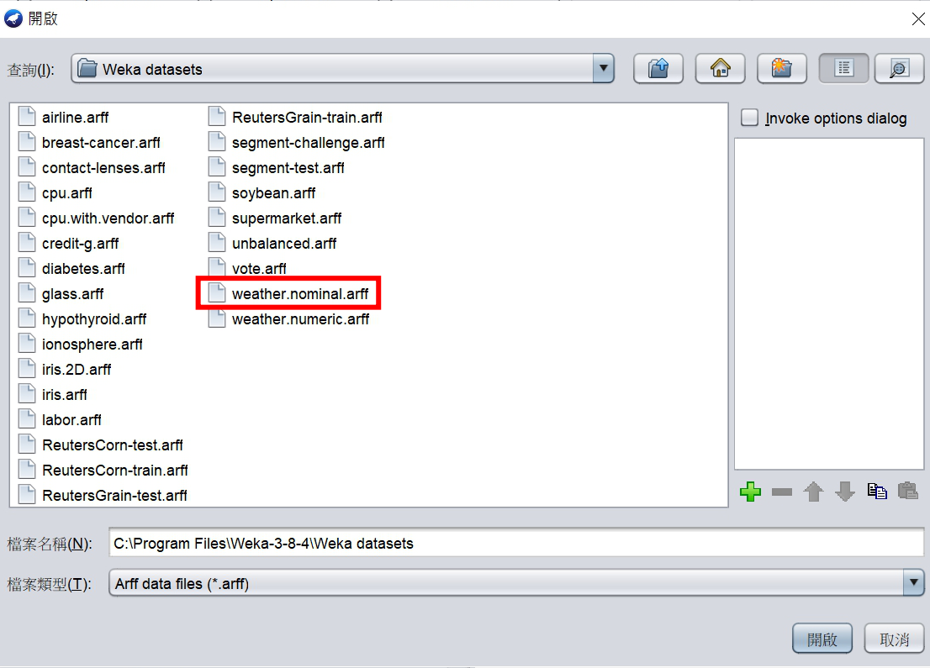
Lesson 1.2: 探索「Explorer」 介面-實作
3. 找到檔案weather.nominal.arff

Slide 24
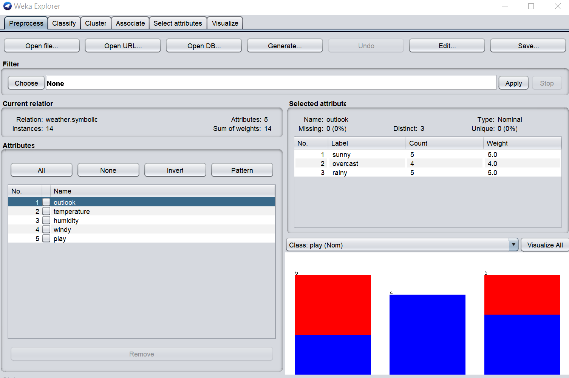
Lesson 1.2: 探索「Explorer」 介面-實作
3. 開啟檔案weather.nominal.arff後的畫面

Slide 25
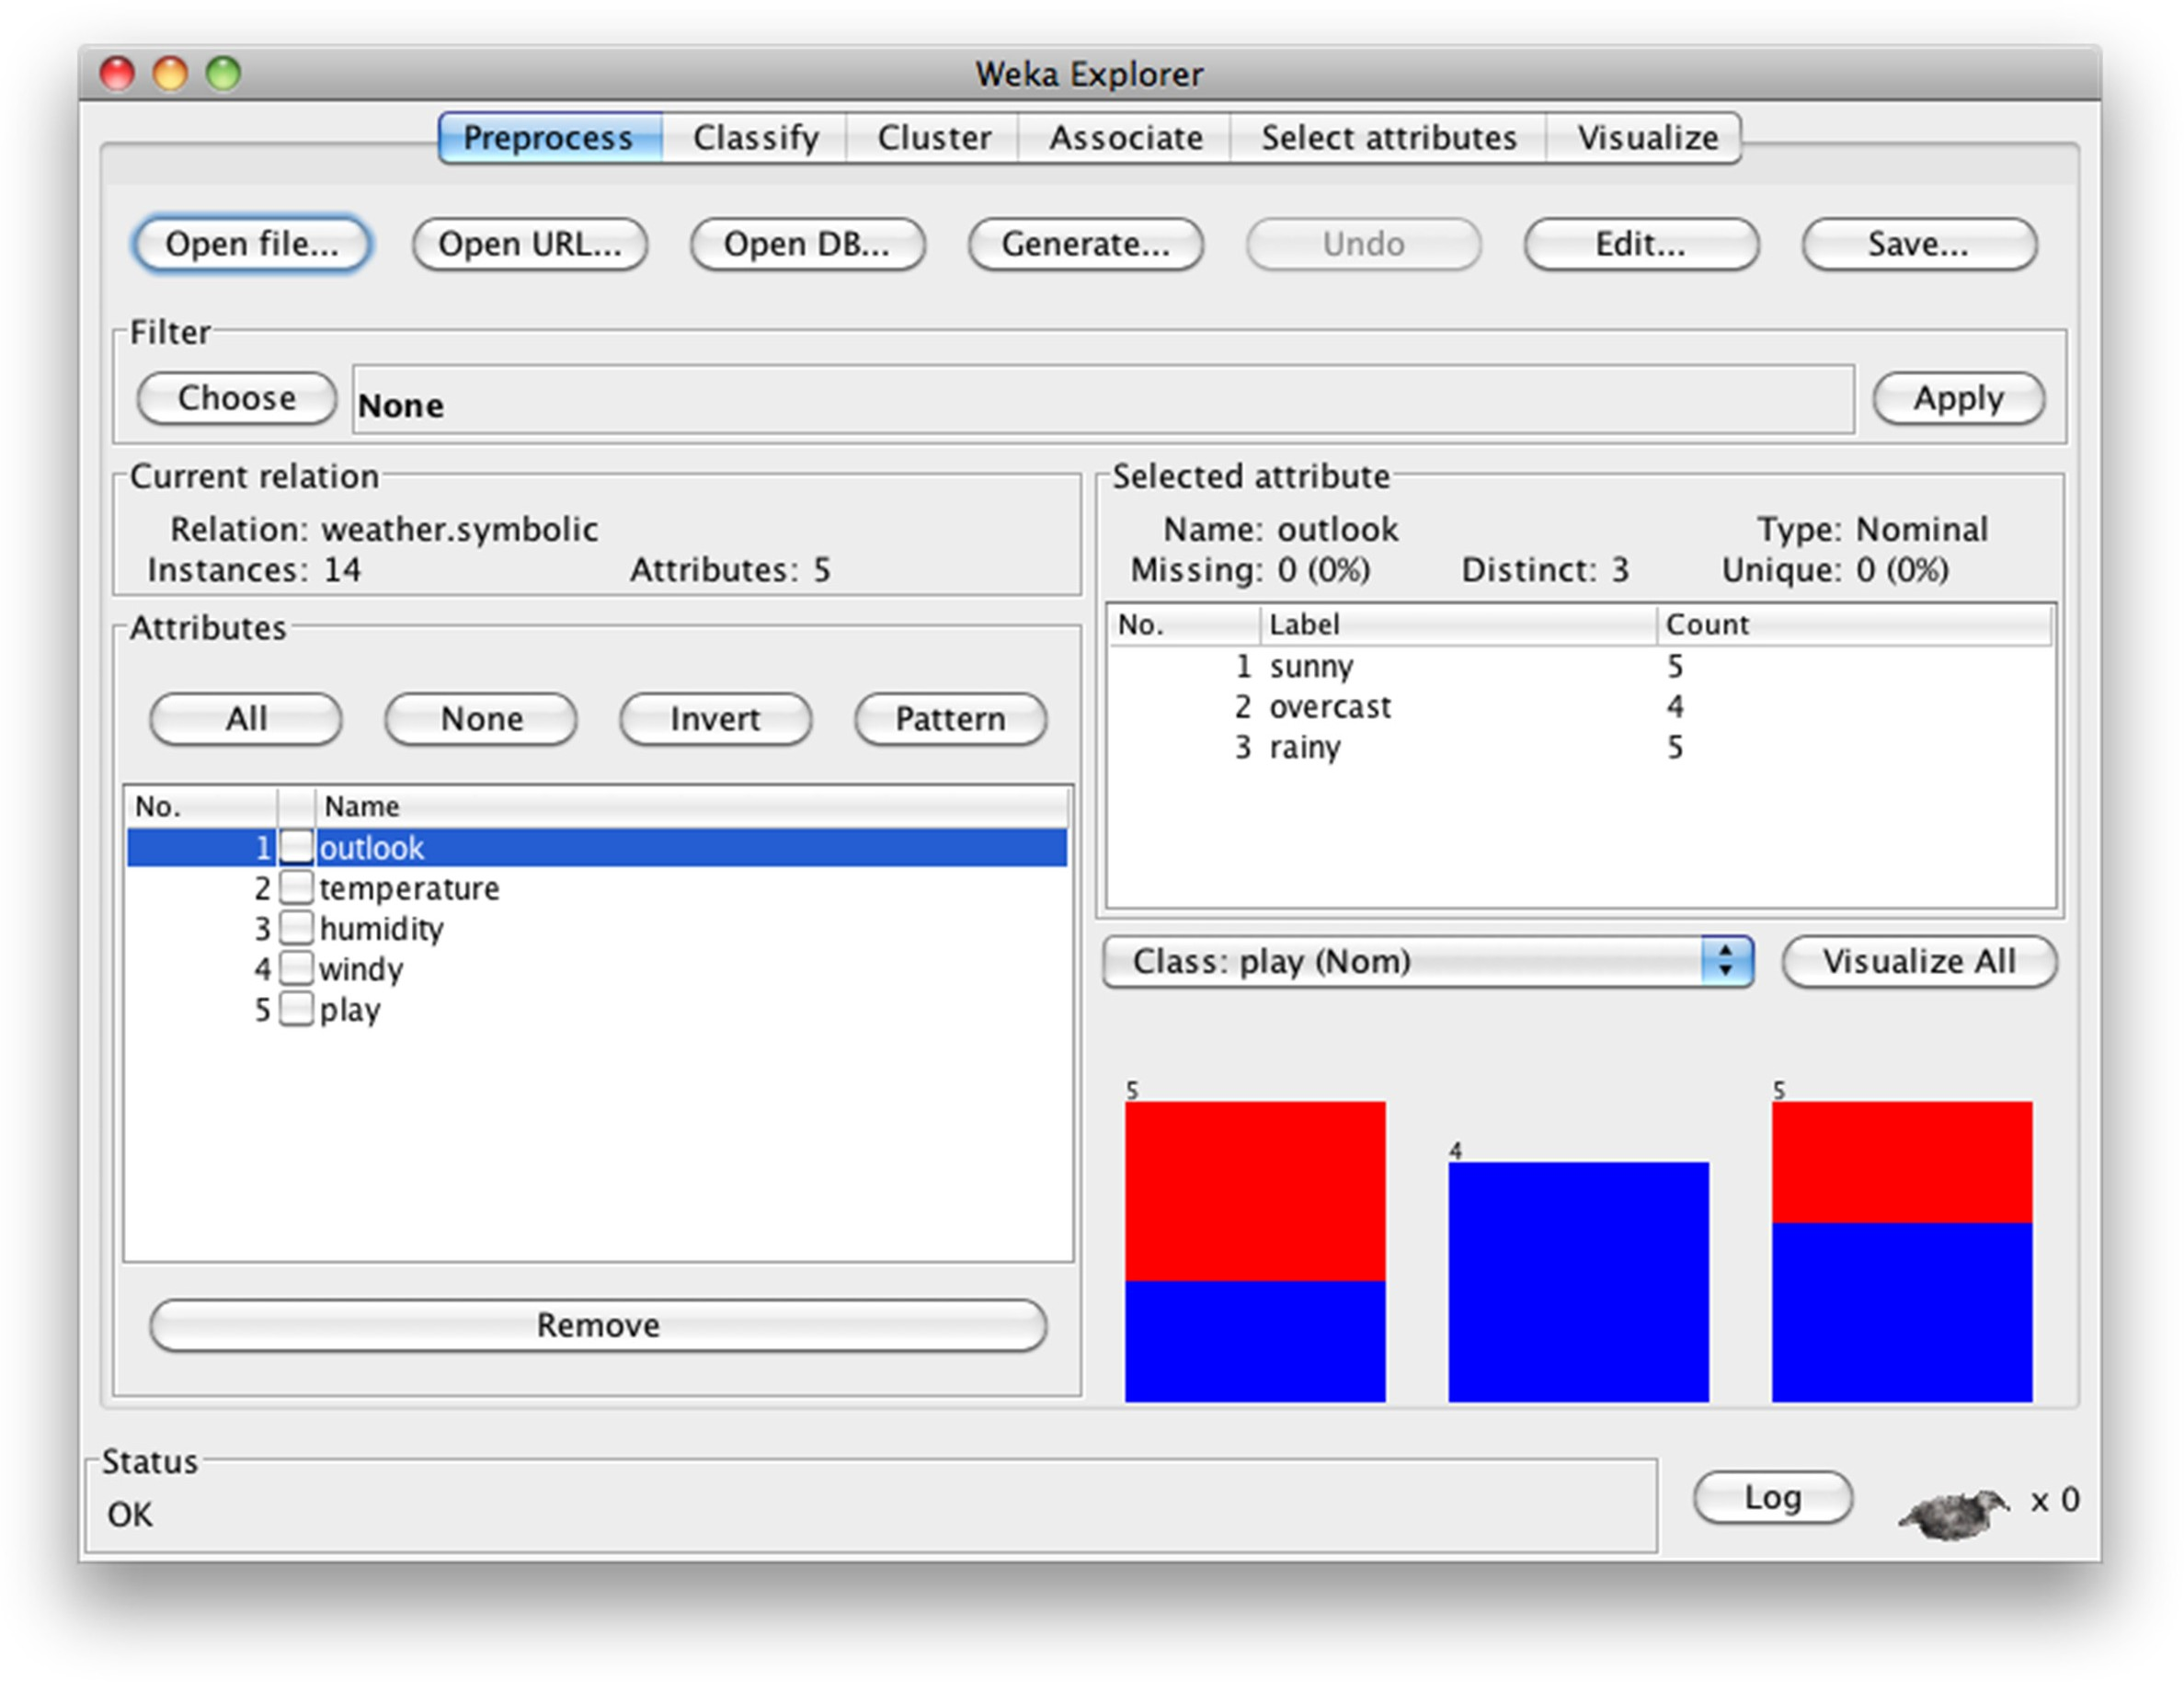
Lesson 1.2: 探索「Explorer」 介面
屬性值
屬性

Slide 26
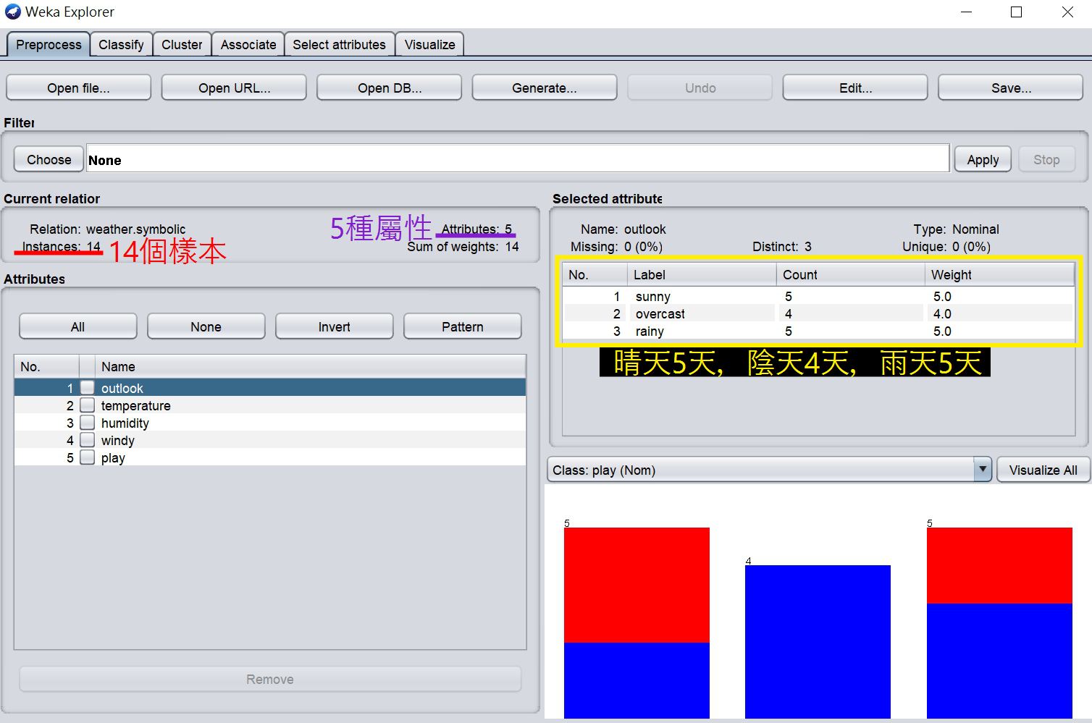
Lesson 1.2: 探索「Explorer」 介面

Slide 27
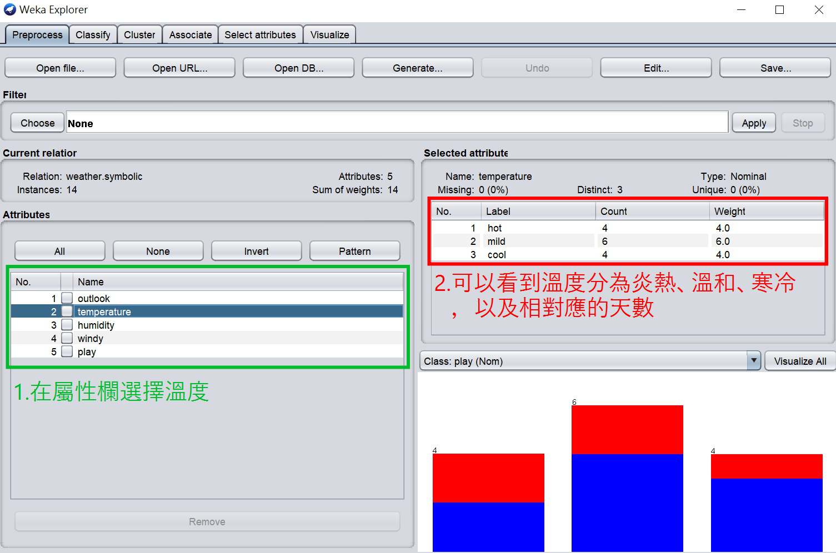
Lesson 1.2: 探索「Explorer」 介面

Slide 28
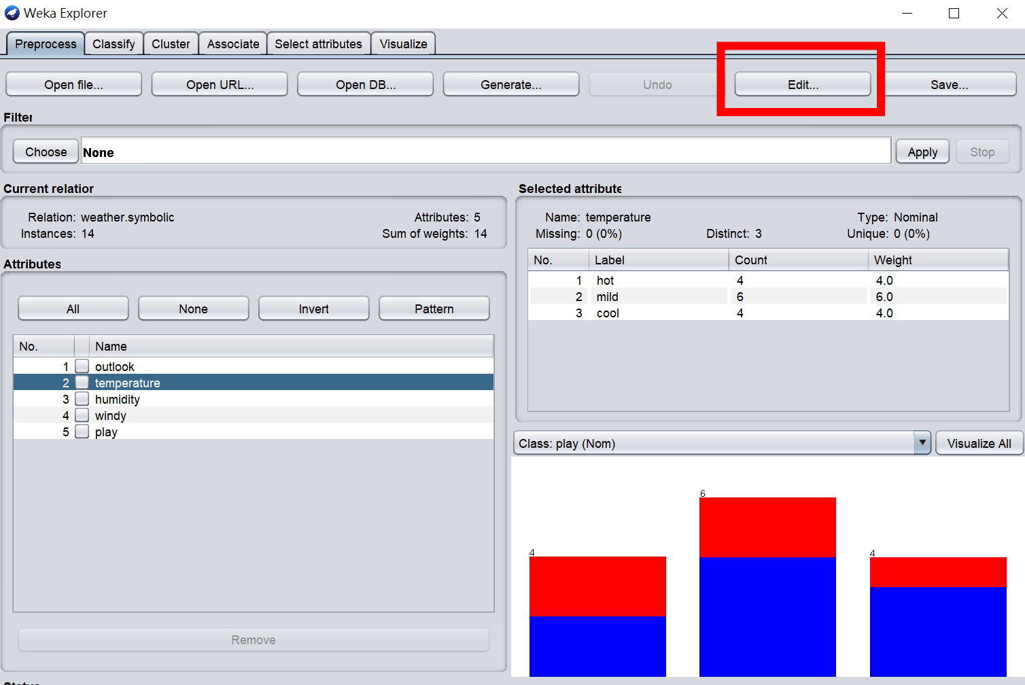
Lesson 1.2: 探索「Explorer」 - Edit編輯面板

Slide 29
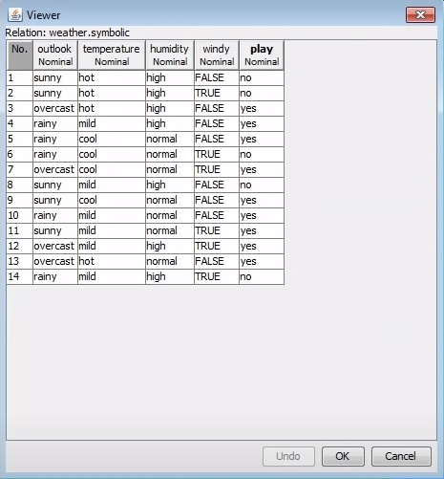
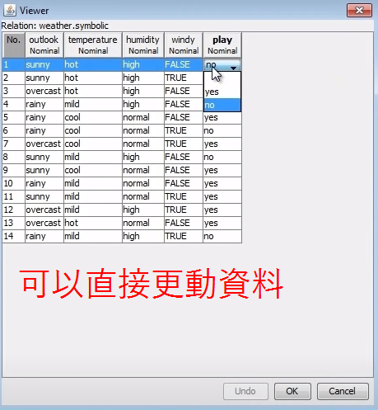
Lesson 1.2: 探索「Explorer」 - Edit編輯面板
▲ 變更後，點擊OK得到一份更動後的數據！

Slide 30
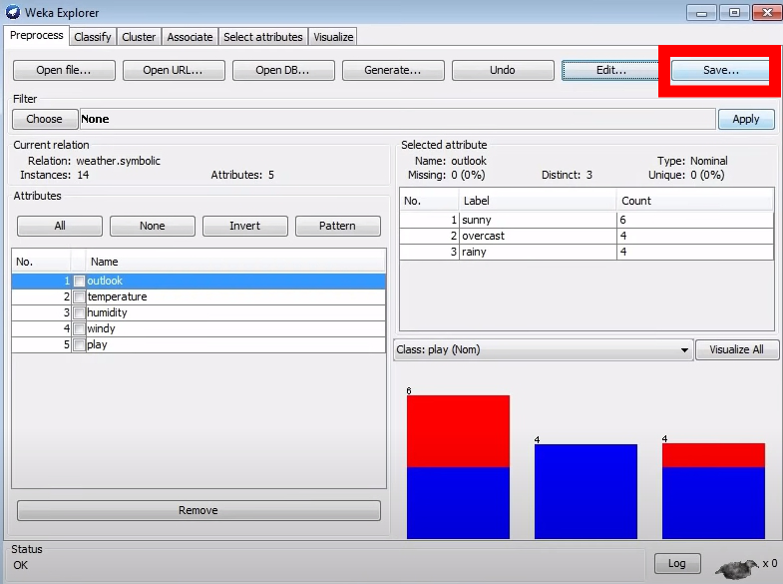
Lesson 1.2: 探索「Explorer」 - Edit編輯面板
▲ Save可以儲存變更後的資料，但之後可能還會使用這份數據所以先暫時別儲存！

Slide 31

Lesson 1.2:探索「Explorer」 介面
安裝 Weka
取的資料集
打開 Explorer
打開一個資料集(weather.nominal.arff)
查看屬性以及他們的值
編輯資料集
要儲存嗎？
課程文本
Section 1.2 The weather problem
Chapter 10 Introduction to Weka

Slide 32
使用Weka進行資料勘
Class 1 – Lesson 3
探索資料集
作者：Ian H. Witten
Department of Computer Science University of Waikato
New Zealand
weka.waikato.ac.nz

Slide 33
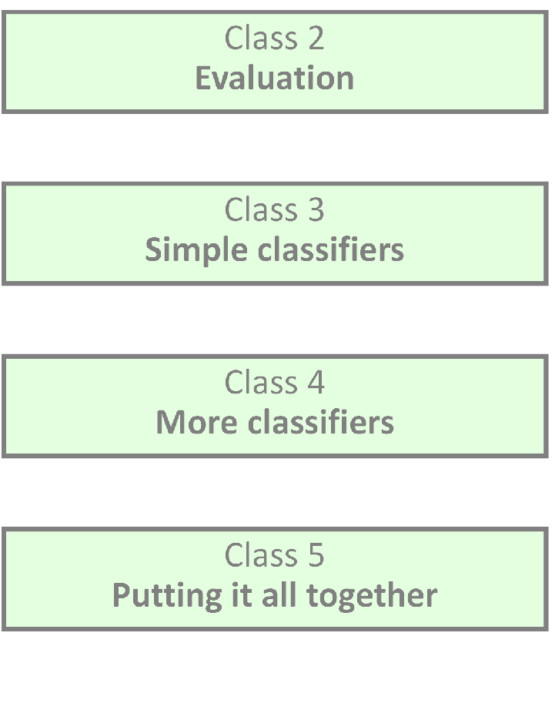
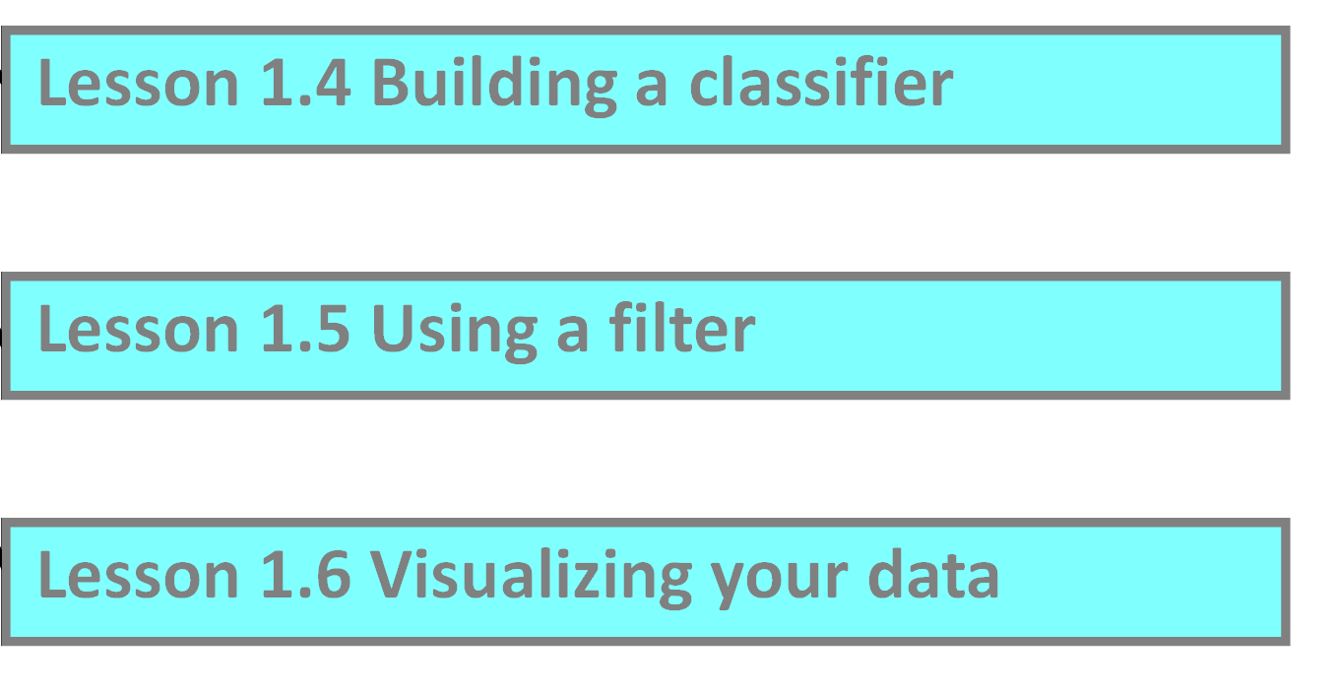
Lesson 1.3: 探索資料集
Class 1
開始使用Weka
Lesson 1.1 介紹
Class 2
Evaluation
Class 3
Simple classifiers
Class 4
More classifiers
Class 5
Putting it all together
Lesson 1.2 探索Explorer
Lesson 1.3 探索資料集
Lesson 1.4 Building a classifier
Lesson 1.5 Using a filter
Lesson 1.6 Visualizing your data

Slide 34
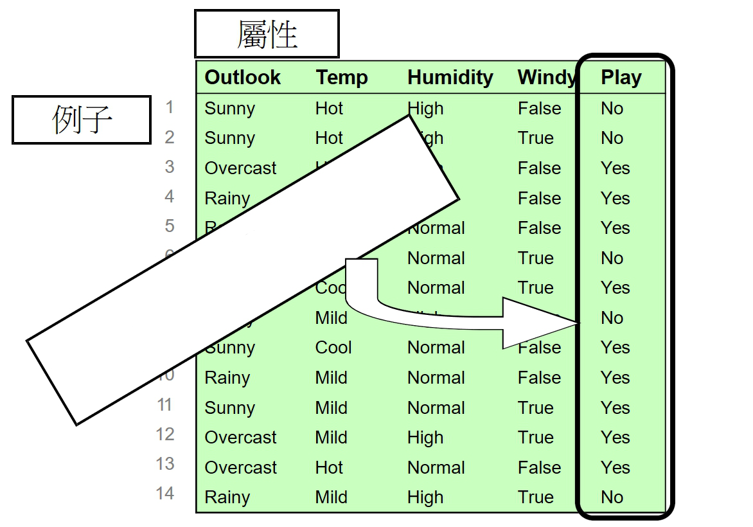
Lesson 1.3: 探索資料集
分類問題：
預測「類別值」

Slide 35
Lesson 1.3: 探索資料集
開啟檔案weather.nominal.arff
屬性值
屬性
類別

Slide 36
Lesson 1.3: 探索資料集
分類
有時候被稱為「監督式學習」
資料集: 分類過的例子
「模型」 ， 用來分類新的例子
屬性 1
屬性 2
…
屬性n
例子：
修正特徵的集合
分類過的例子
離散的－discrete (“非數值的nominal”) 連續的－continuous (“數值的numeric”)
離散的－discrete: “分類” 問題
連續的－continuous: “回歸regression” 問題
類別

Slide 37
Lesson 1.3: 探索資料集
開啟檔案weather.numeric.arff
屬性值
屬性
濕度必須介於0-100間
如有錯誤資料必須經過資料清洗(Data cleaning, 又稱為data cleansing 、data scrubbing)
類別

Slide 38
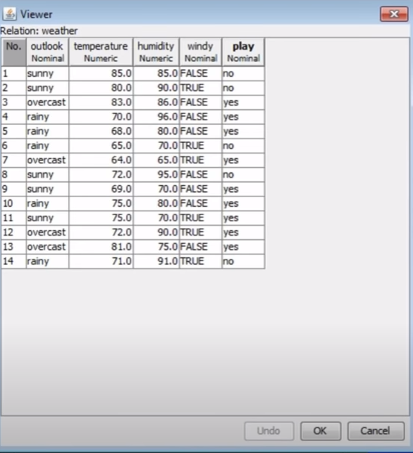
Lesson 1.3: 探索資料集
▲ 由Weather.numeric.arff檔案的Edit面板可以看到資料都是數值

Slide 39
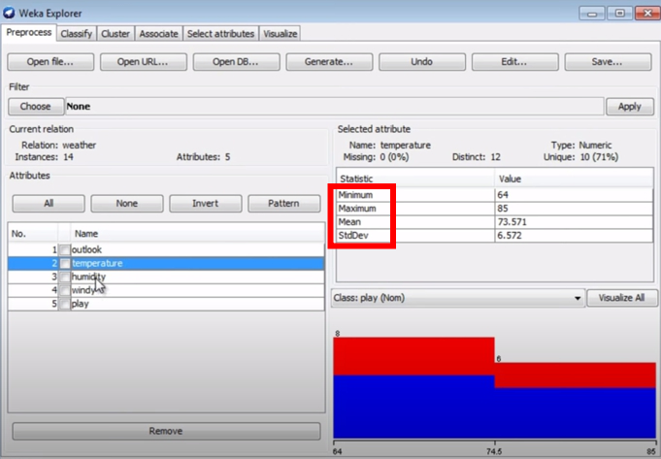
Lesson 1.3: 探索資料集
▲ Weka為數值資料提供了最大值、最小值、平均數、標準差

Slide 40
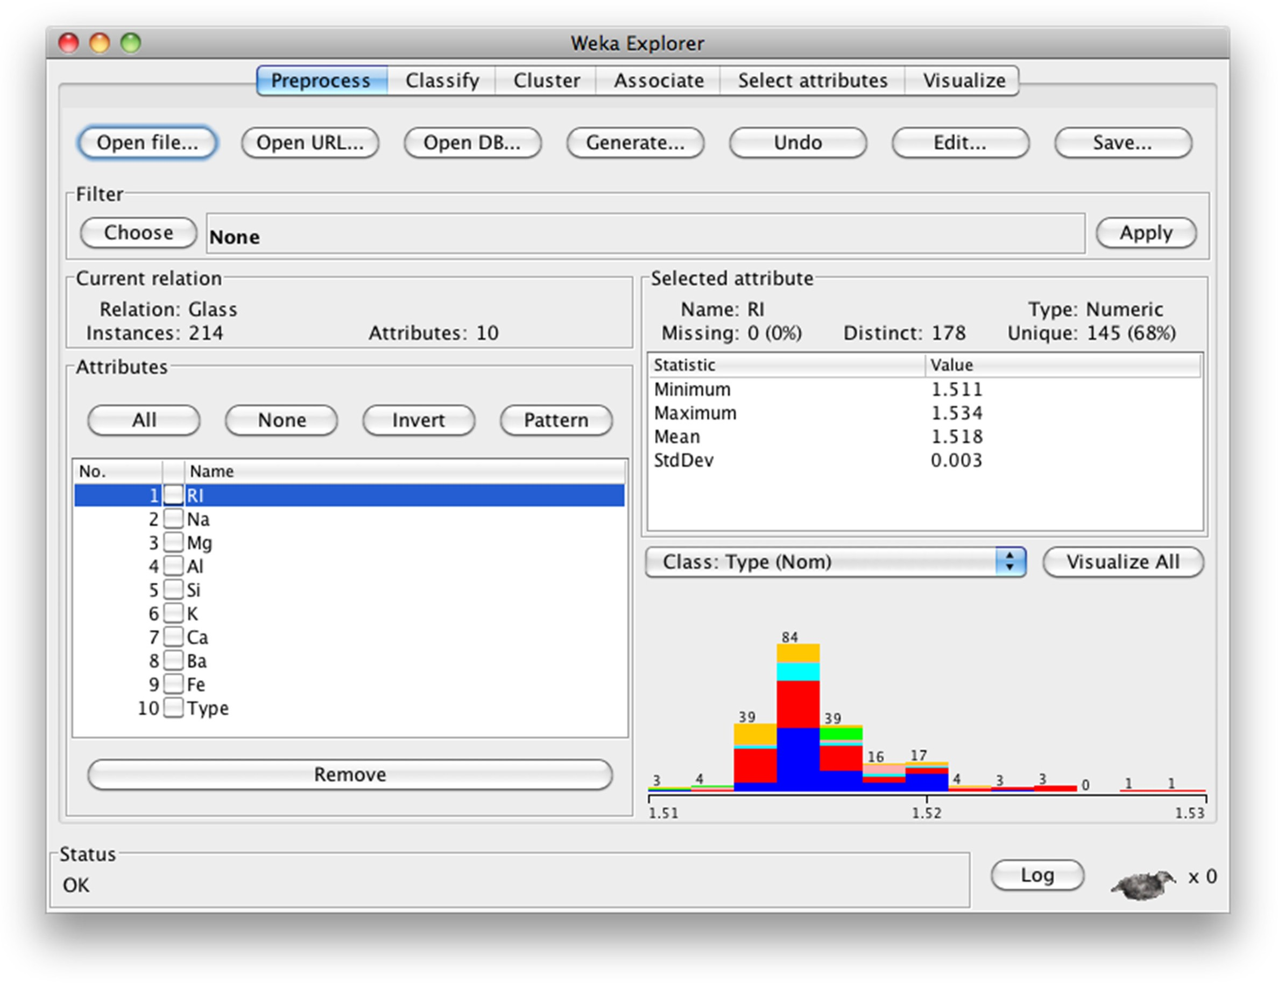
Lesson 1.3: 探索資料集 - 實作
開啟檔案glass.arff

Slide 41
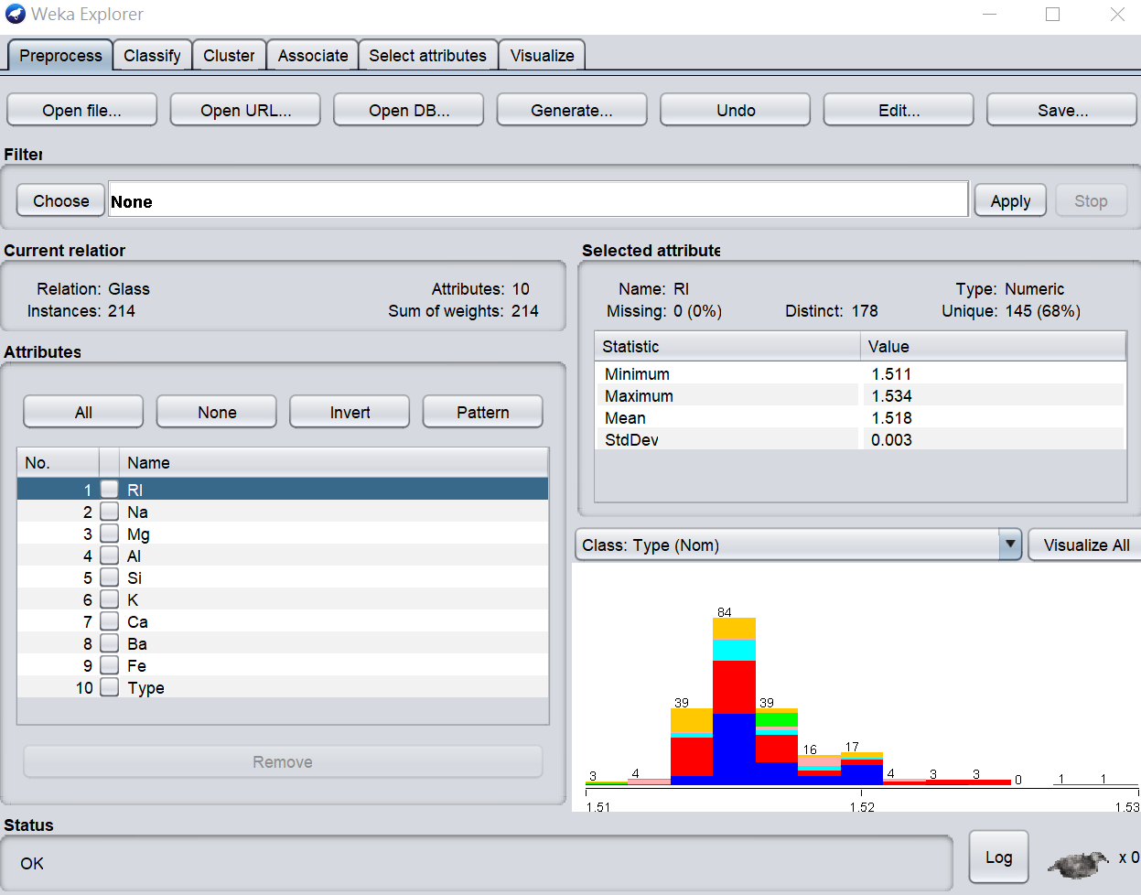
Lesson 1.3: 探索資料集 – 實作
▲使用Weka開啟檔案glass.arff後之畫面

Slide 42
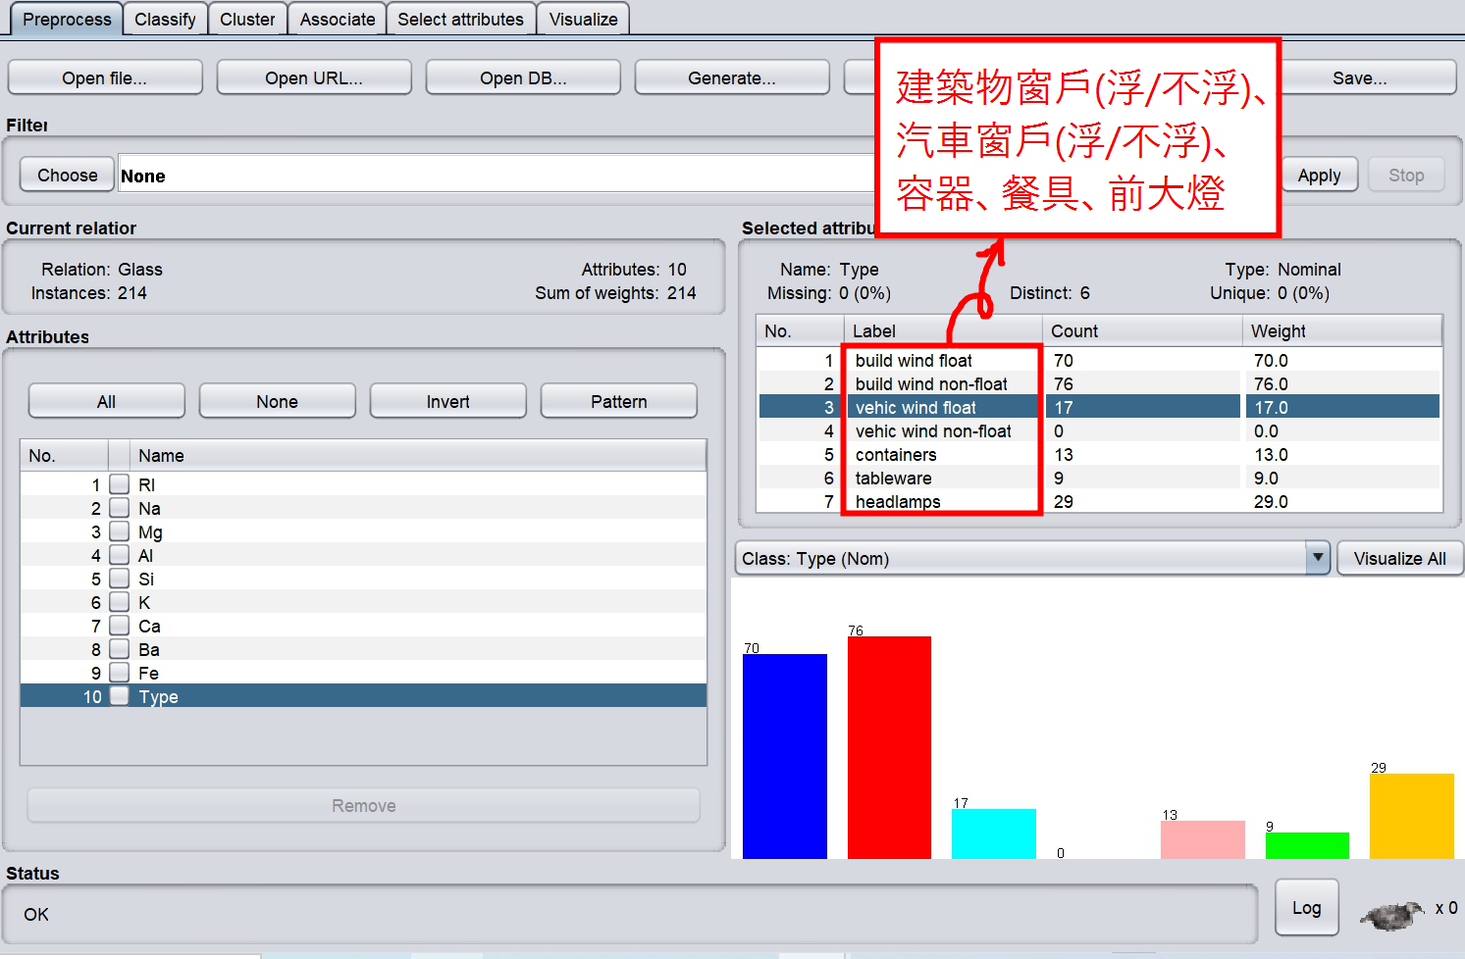
Lesson 1.3: 探索資料集 – 實作
▲ 從Type可以看出共有七種玻璃，其中浮法生產是製造玻璃的一種方法

Slide 43
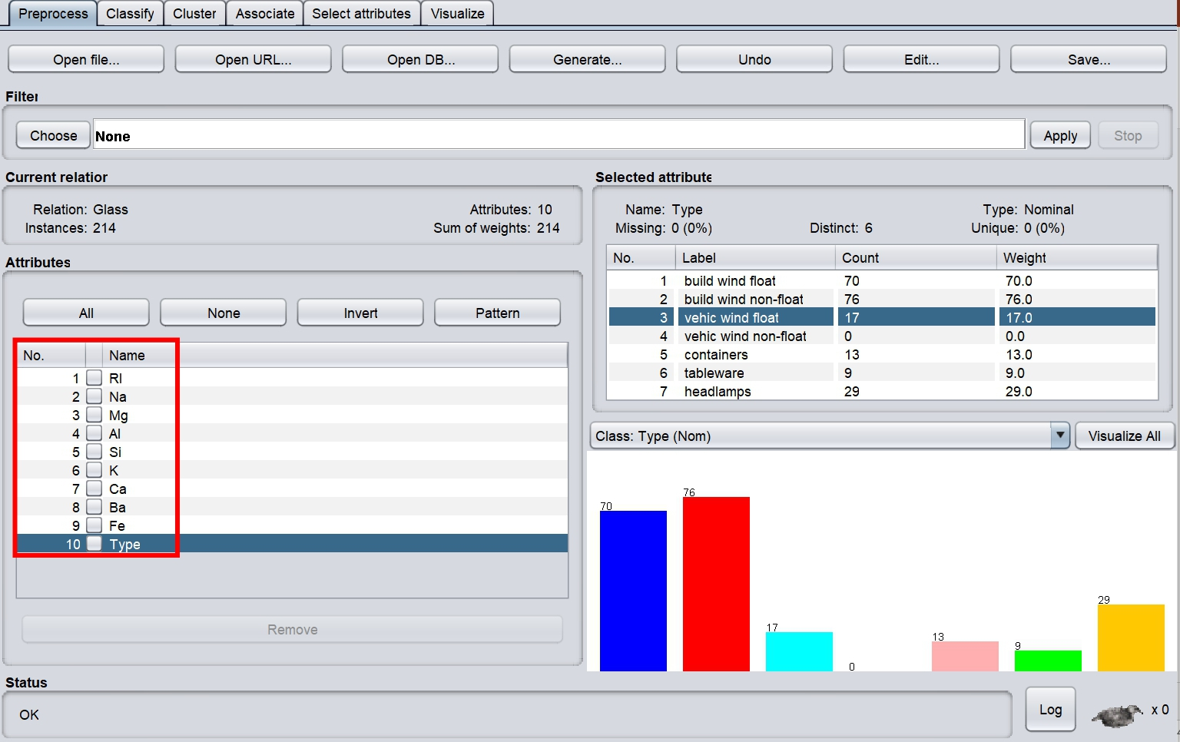
Lesson 1.3: 探索資料集 – 實作
1.折射率
2.鈉
3.鎂
4.鋁
5.矽
6.鉀
7.鈣
8.鋇
9.鐵
10.種類
▲ 可以看到屬性有10種。其中矽又名硅，是玻璃的主要組成元素

Slide 44
Lesson 1.3: 探索資料集 – 思考
使用非破壞性的測試來蒐集特徵值
如:
1. 酒：瓶子折射率
2. 西瓜：拍打產生的聲音

Slide 45
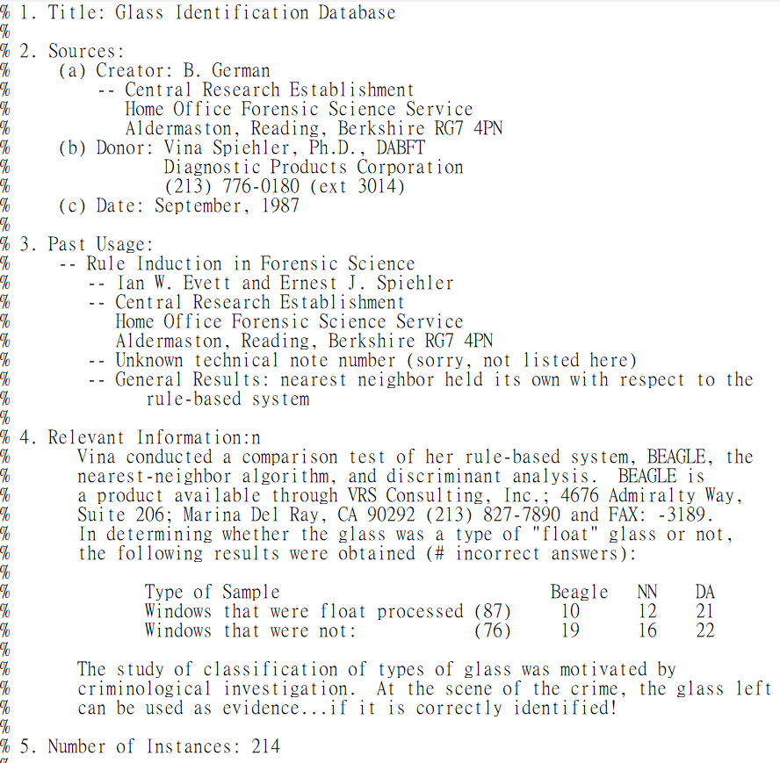
Lesson 1.3: 探索資料集 – .arff文件格式
▲ %開頭的行都是說明，這些是關於玻璃數據的說明

Slide 46
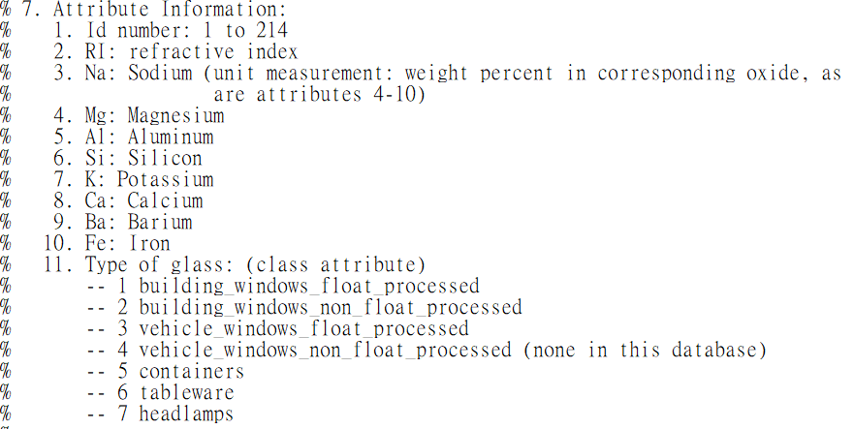
Lesson 1.3: 探索資料集 – .arff文件格式
▲ 文件中間部分可以看到剛剛在Weka上看到的屬性

Slide 47
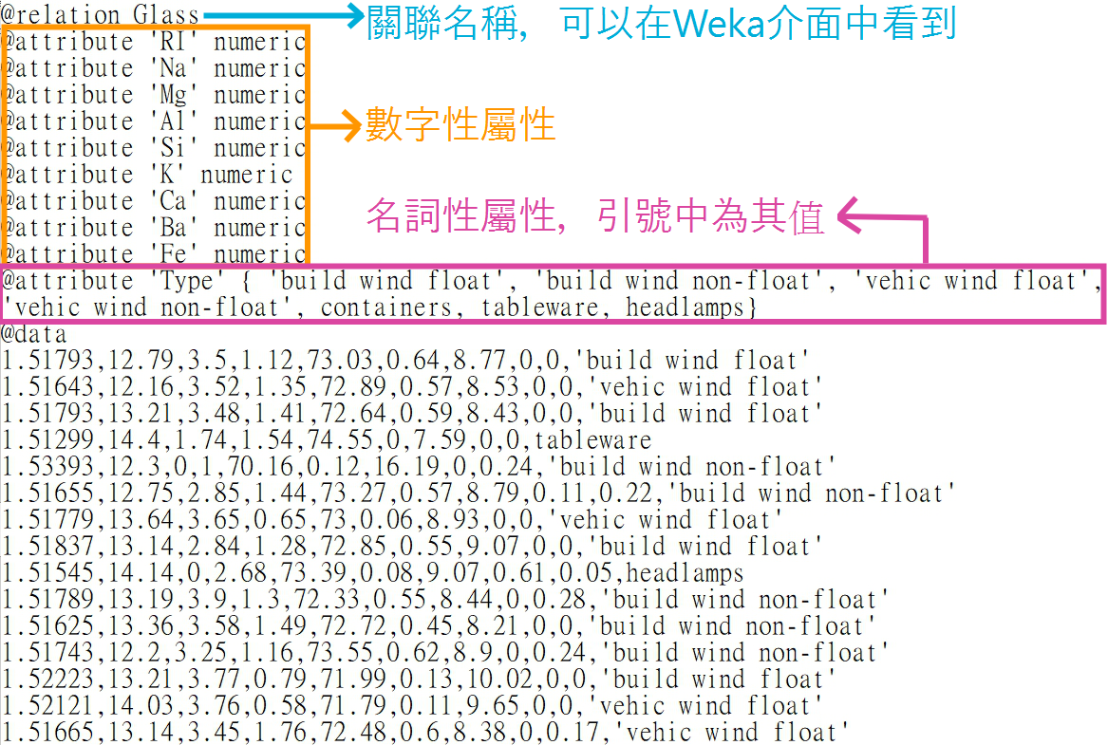
Lesson 1.3: 探索資料集 – .arff文件格式
類似資料庫
@realtion → 資料庫的名稱
@attribute → 屬性
@data之後 → 資料
▲ @data後接實例的值，用enter結尾都是一筆實例，此文件總共214個實例

Slide 48
Lesson 1.3: 探索資料集
分類問題
weather.nominal, weather.numeric
非數值 vs 數值的屬性
ARFF 檔案格式
glass.arff 資料集
屬性的衛生檢查(檢查資料是否乾淨)
課程文本
Section 11.1 Preparing the data
Loading the data into the Explorer
29

Slide 49
使用Weka進行資料探勘
Class 1 – Lesson 4
創建分類器
作者：Ian H. Witten
Department of Computer Science University of Waikato
New Zealand
weka.waikato.ac.nz

Slide 50
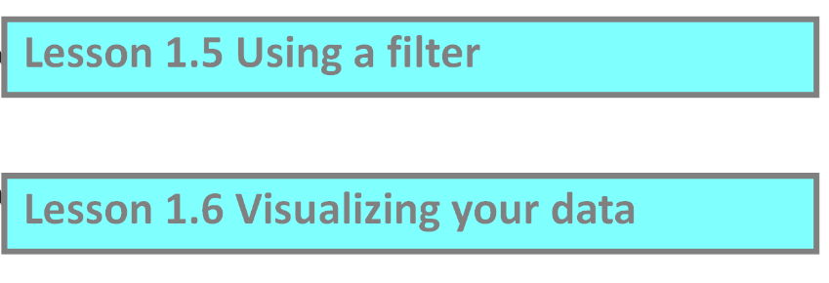
Lesson 1.4: 創建一個分類器
Class 1
開始使用Weka
Lesson 1.1 介紹
Class 2
Evaluation
Class 3
Simple classifiers
Class 4
More classifiers
Class 5
Putting it all together
Lesson 1.2 探索Explorer
Lesson 1.3 探索資料集
Lesson 1.4 創建分類器

Slide 51
Lesson 1.4: 創建一個分類器
使用 J48 來分析玻璃的資料集
打開檔案glass.arff(或是從上一個課程就讓他一直開著)
檢查可取用的分類器
選擇J48 決策樹學習器(樹>J48)
執行
測試輸出值
查看正確分類的例子
… 以及混淆矩陣(Confusion Matrix)

Slide 52
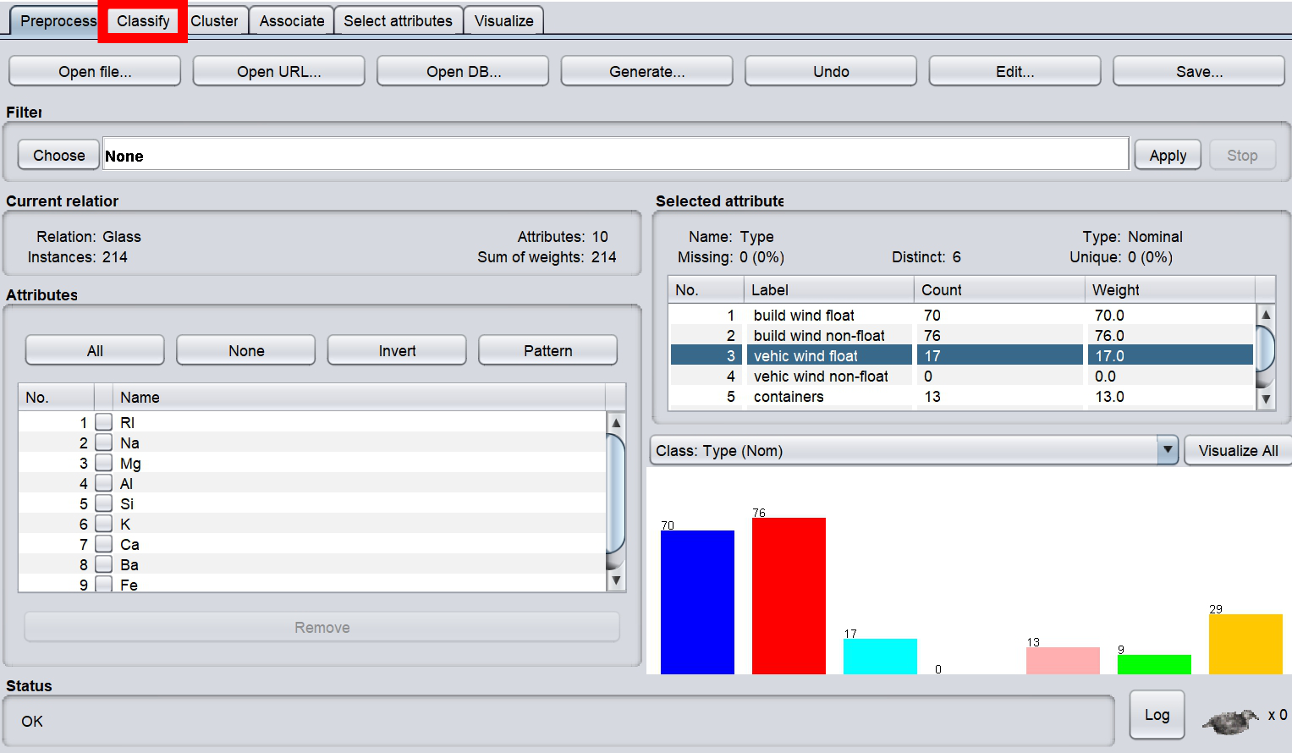
Lesson 1.4: 創建一個分類器 – 實作
1. 打開檔案glass.arff，切換到Classify面板

Slide 53
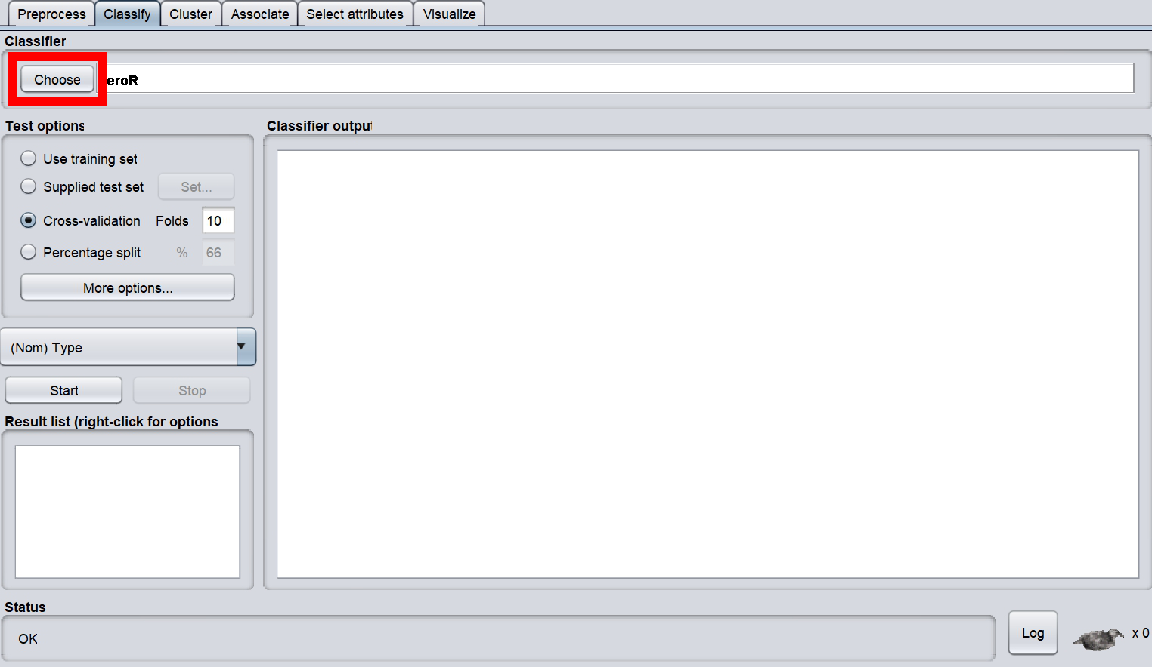
Lesson 1.4: 創建一個分類器 – 實作
2. 點選Choose選擇分類器

Slide 54
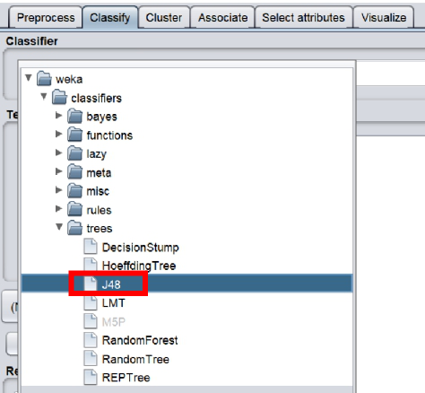
Lesson 1.4: 創建一個分類器 – 實作
3. 選擇trees資料夾下的J48分類器

Slide 55
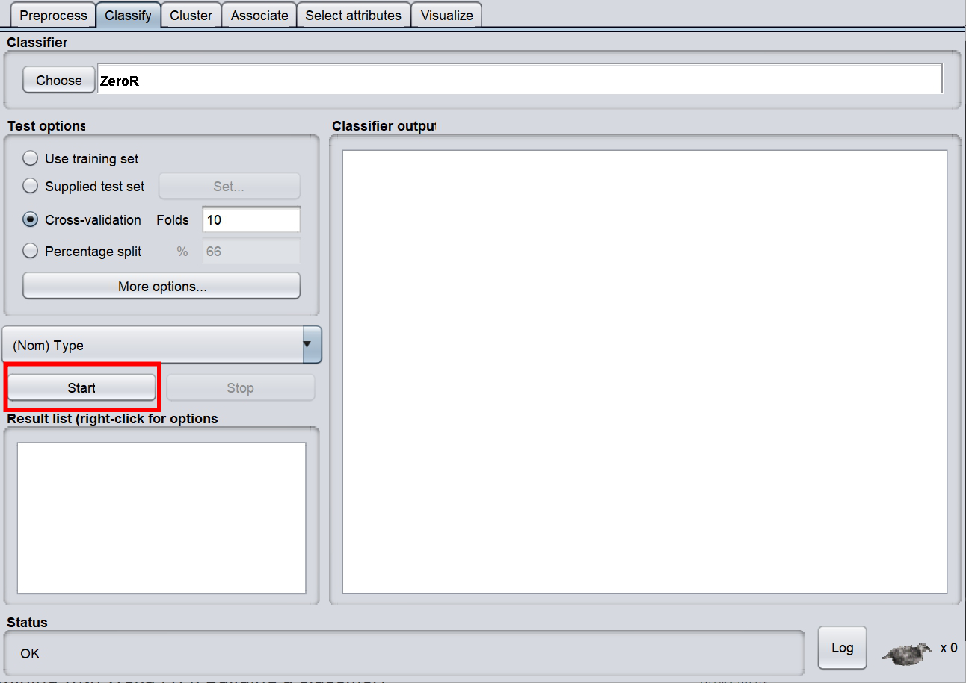
Lesson 1.4: 創建一個分類器 – 實作
4. 點選Start執行J48

Slide 56
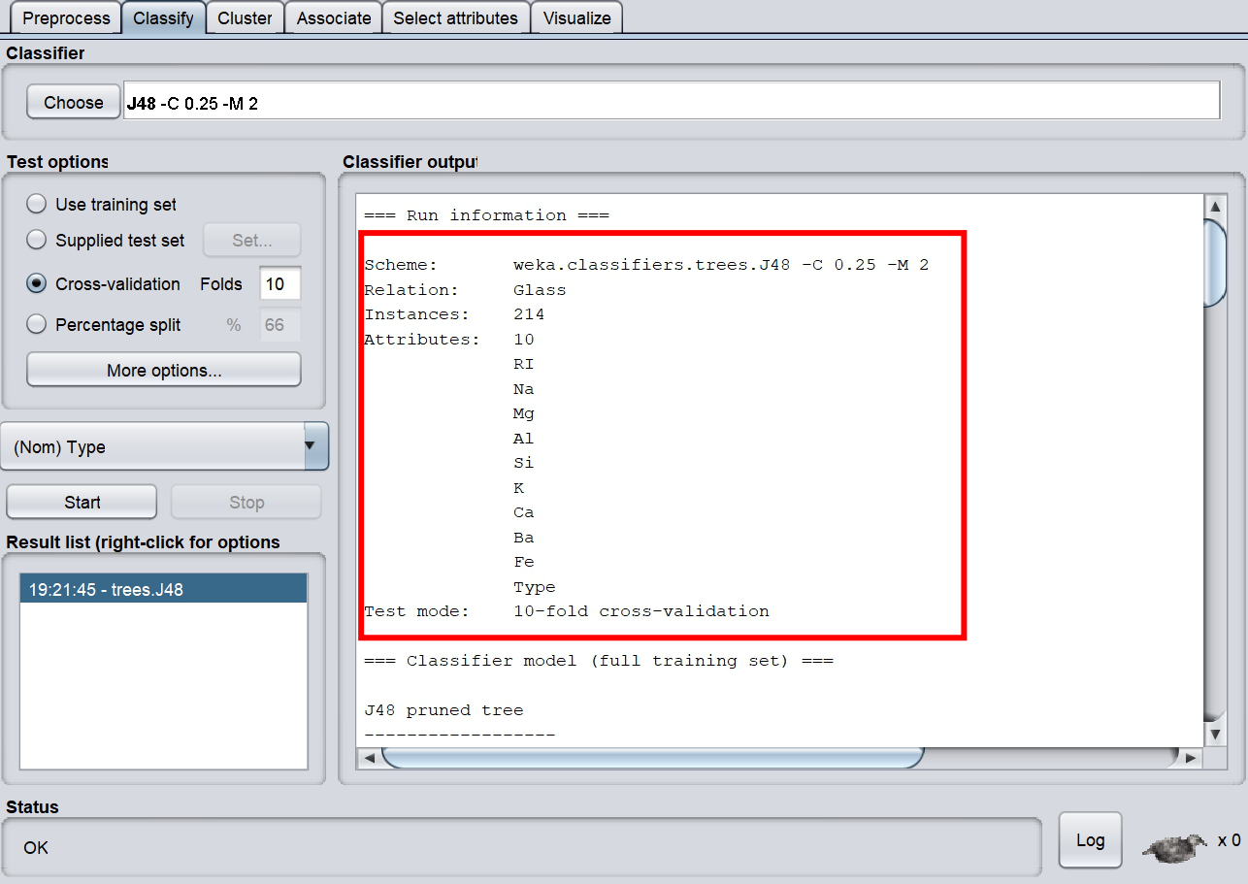
Lesson 1.4: 創建一個分類器 – 成果探討
▲ 玻璃數據的相關訊息

Slide 57
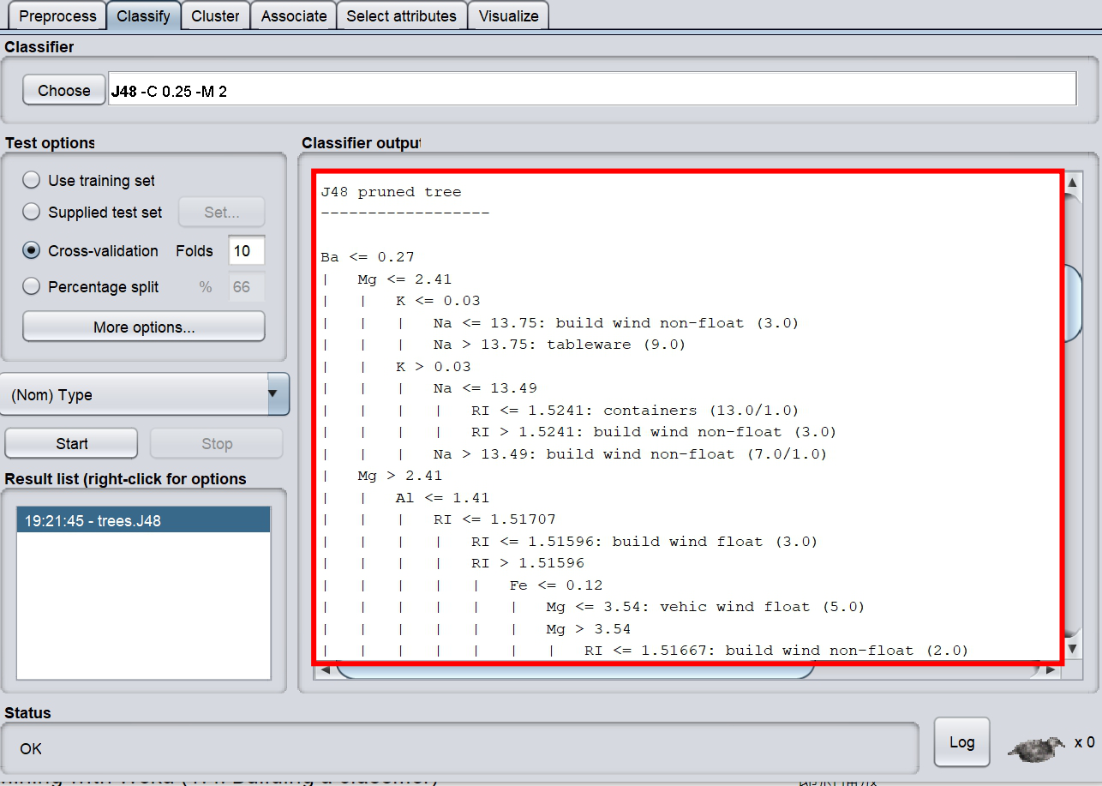
Lesson 1.4: 創建一個分類器 – 成果探討
▲ 決策樹的示意圖

Slide 58
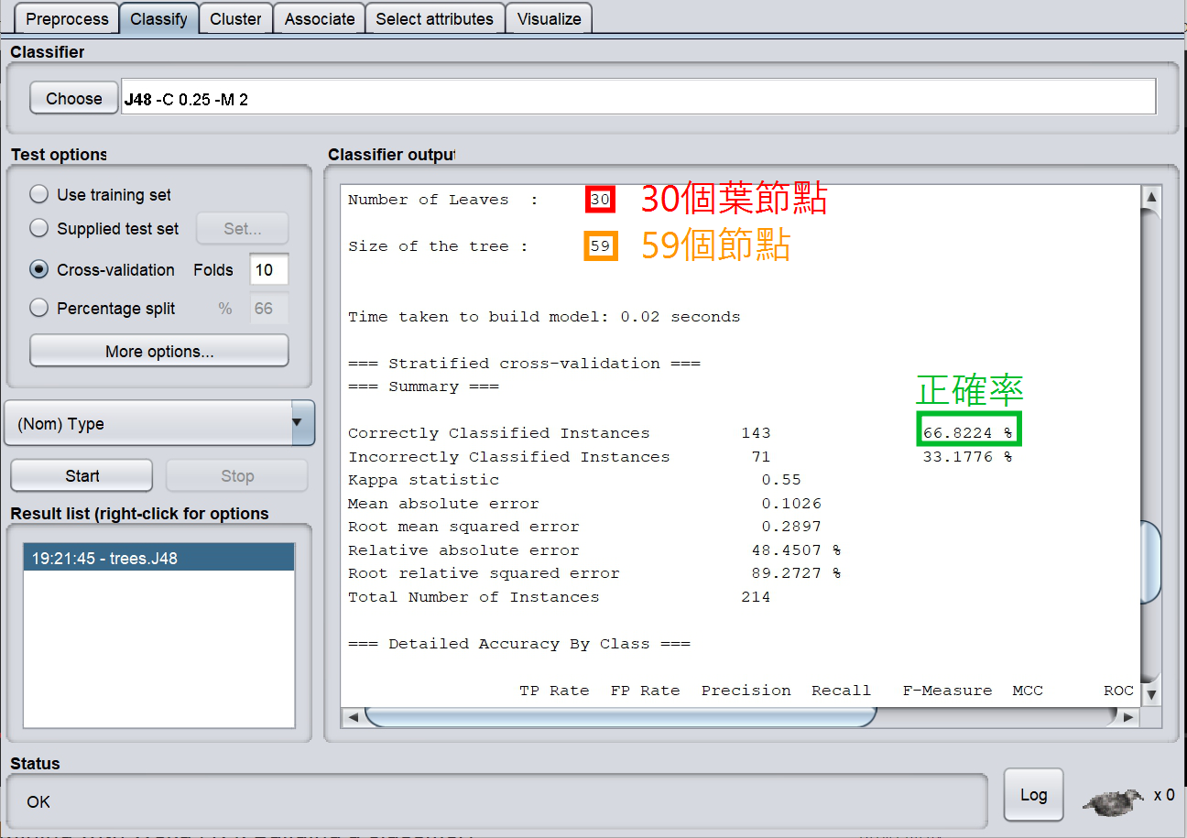
Lesson 1.4: 創建一個分類器 – 成果探討
▲ 決策樹的相關資訊

Slide 59
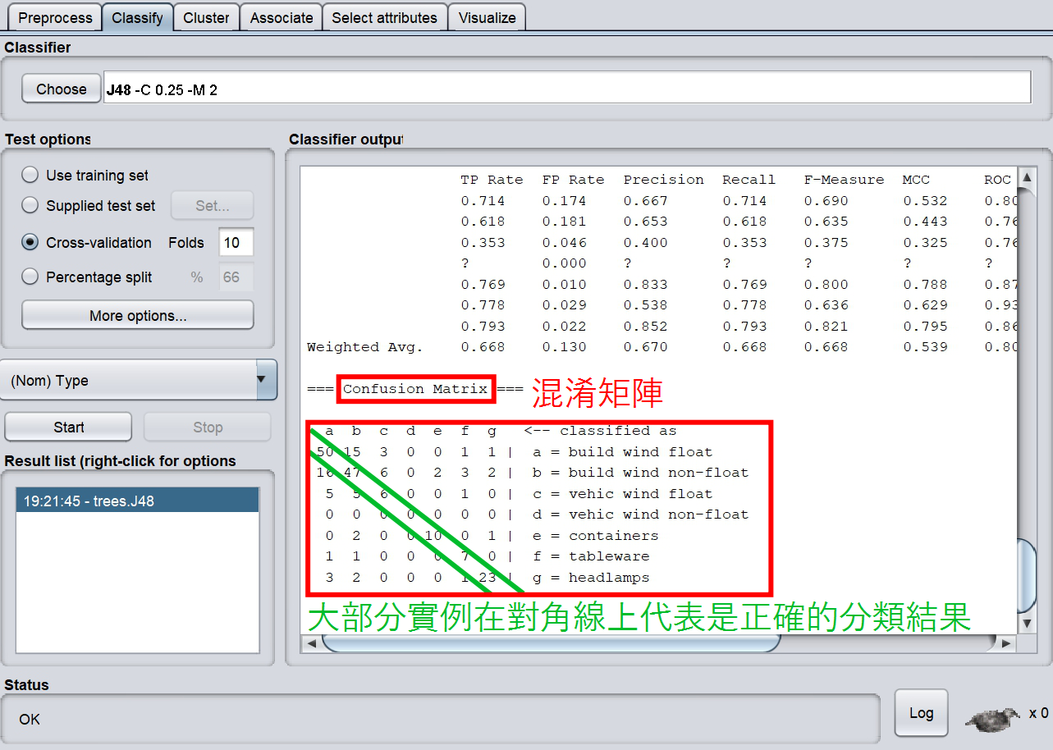
Lesson 1.4: 創建一個分類器 – 成果探討
▲ 混淆矩陣

Slide 60
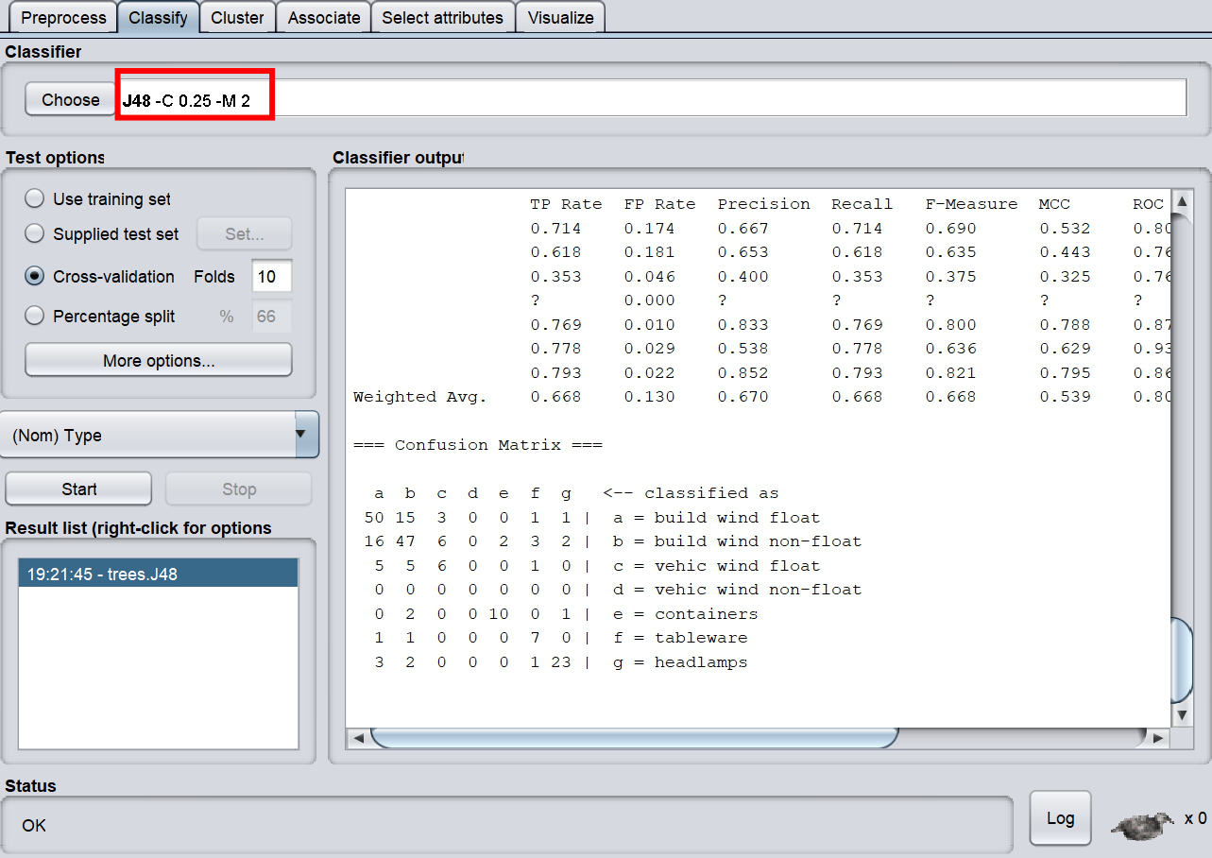
Lesson 1.4: 創建一個分類器 – 實作 – 修改J48參數unpruned
1. 點選紅色區塊

Slide 61
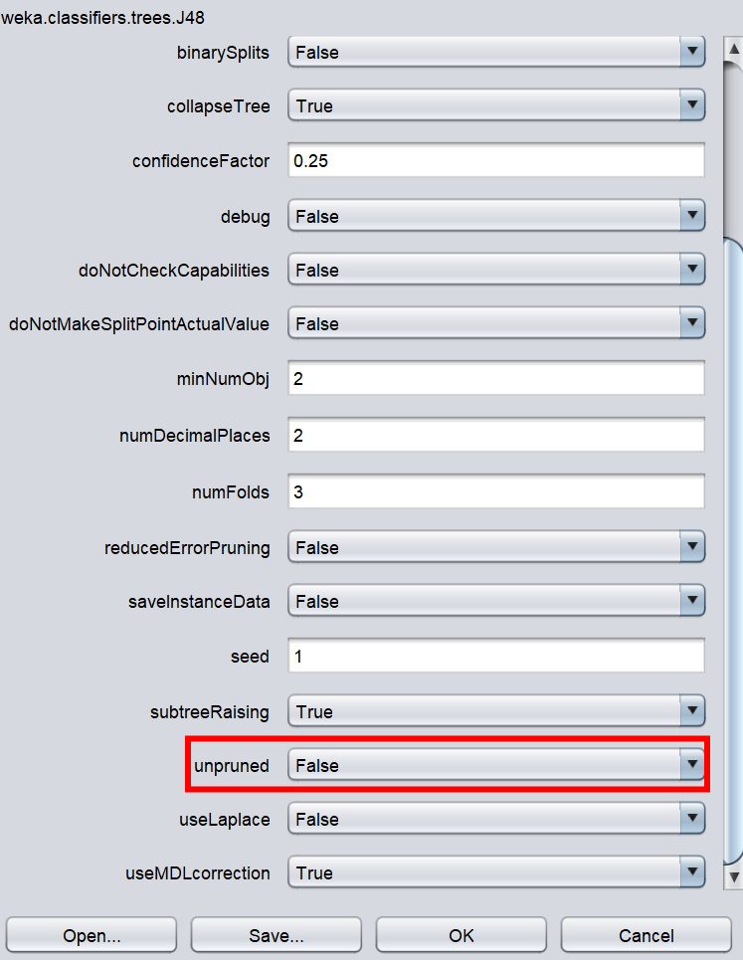
Lesson 1.4: 創建一個分類器 – 實作 – 修改J48參數unpruned
2. 在彈出的J48配置窗口中找到unpruned參數，將其設定為True並點選OK回到Weka介面，再次執行(點擊Start)

Slide 62
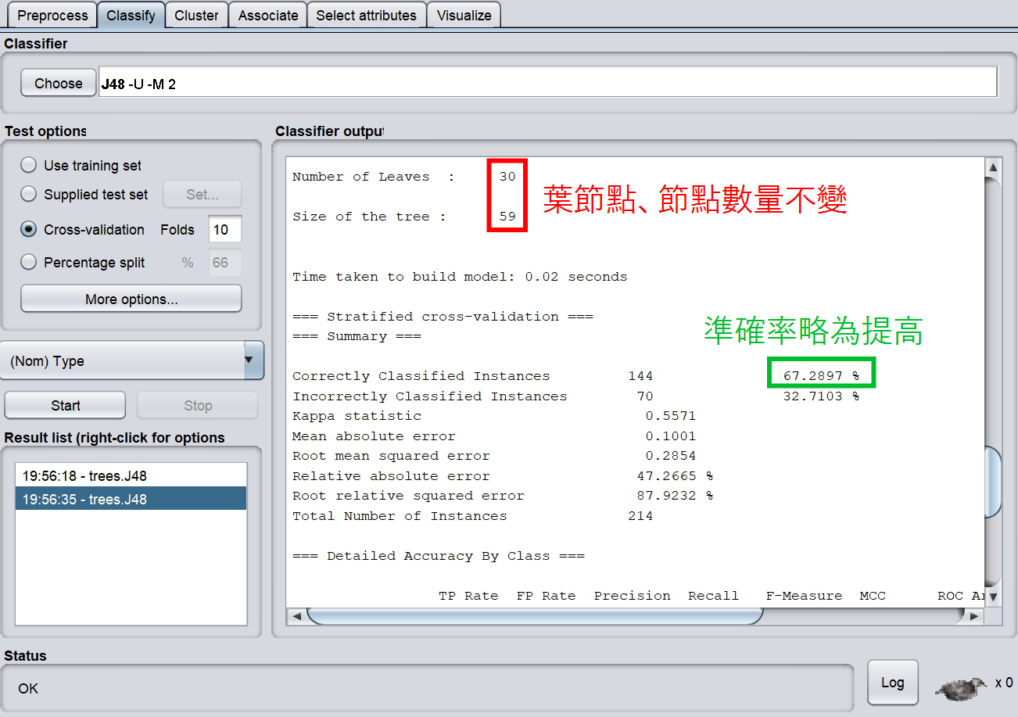
Lesson 1.4: 創建一個分類器 – 實作 – 修改J48參數unpruned
▲ 執行結果探討

Slide 63
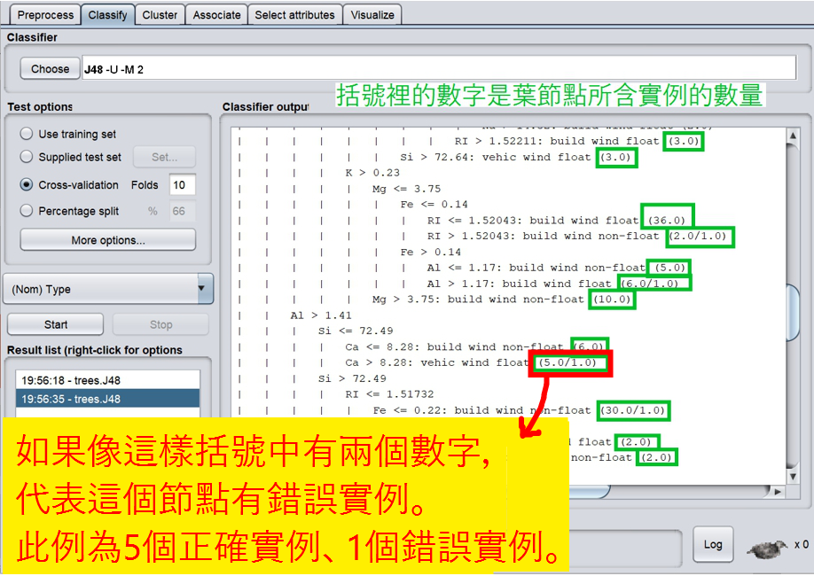
Lesson 1.4: 創建一個分類器 – 實作 – 修改J48參數unpruned
有的葉節點包含實例的實例很少，可能只有2-3個，有的卻有30幾個……
下一節將探討如何設置葉節點所含最小實例數！
▲ 執行結果探討

Slide 64
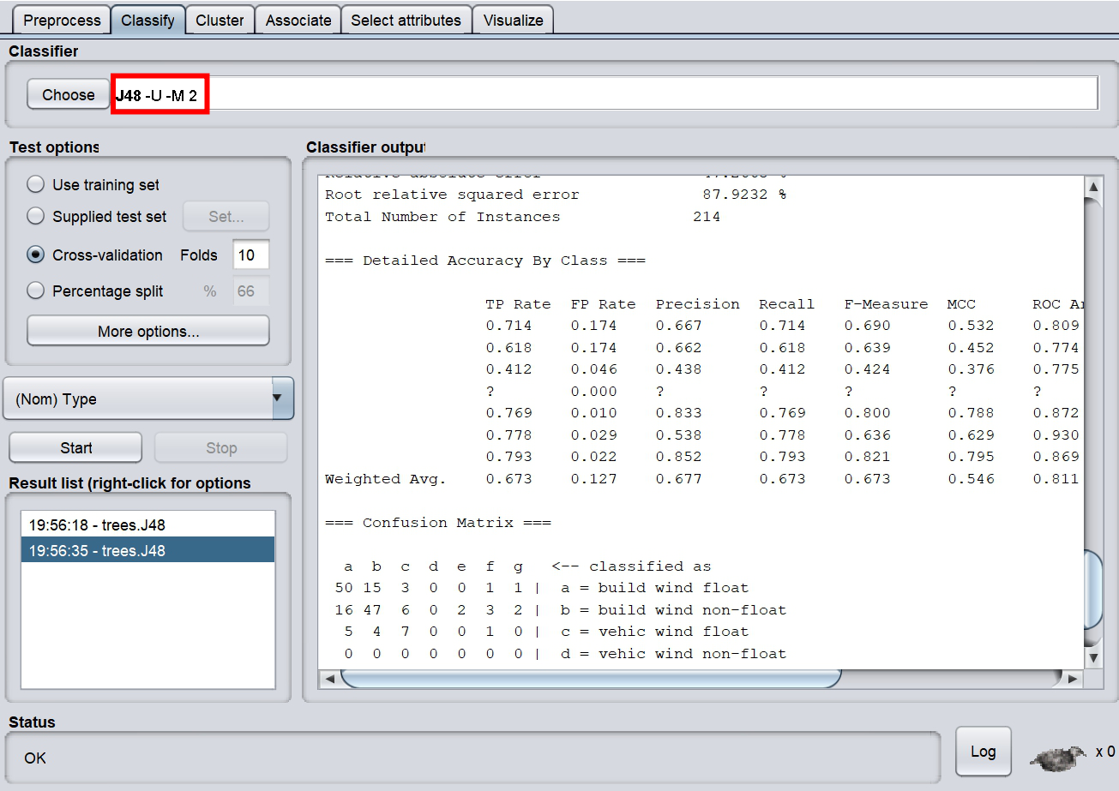
Lesson 1.4: 創建一個分類器 – 實作 – 修改J48參數minNumObj
1. 再次點選紅色區塊

Slide 65
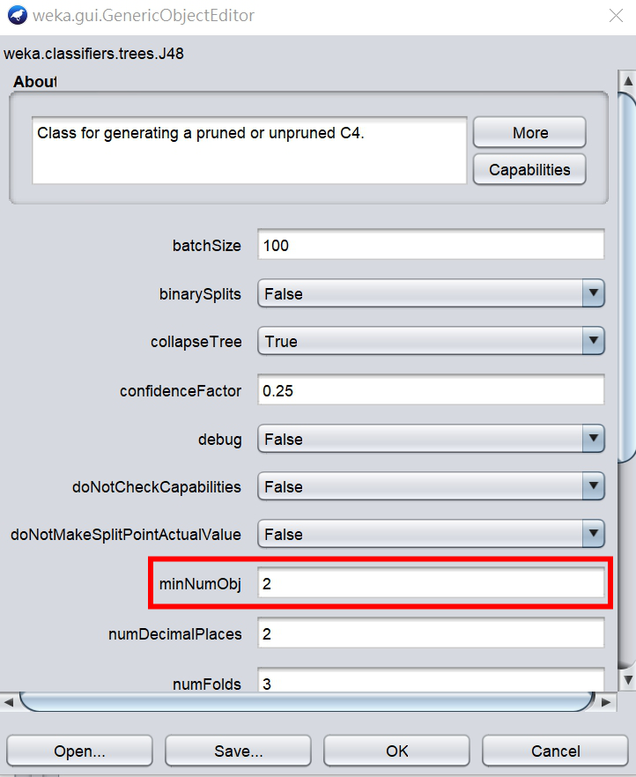
Lesson 1.4: 創建一個分類器 – 實作 – 修改J48參數minNumObj
2. 找到參數minNumObj並將其值由2改為15，以便得到更大的葉節點
※參數minNumObj是每個葉節點所含實例的最少數量

Slide 66
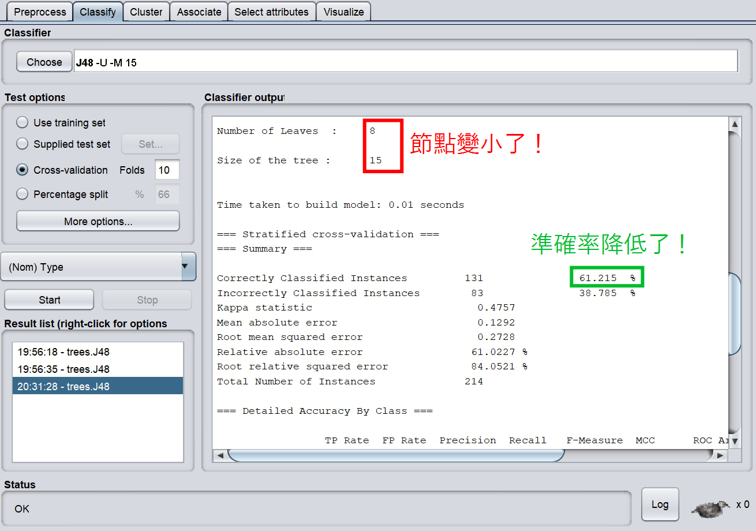
Lesson 1.4: 創建一個分類器 – 實作 – 修改J48參數minNumObj
▲ 執行結果探討

Slide 67
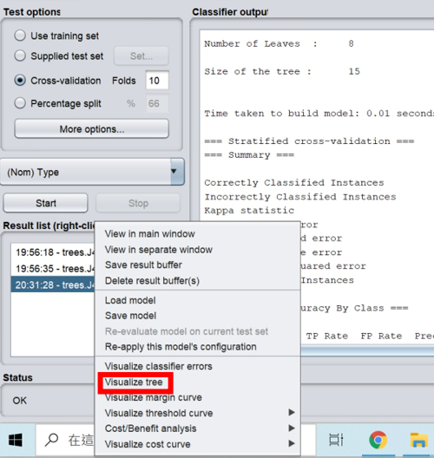
Lesson 1.4: 創建一個分類器 – 實作 – 可視化
1. 在Result list中找到剛剛執行的J48，並點擊右鍵，選擇Visualize tree

Slide 68

Lesson 1.4: 創建一個分類器 – 實作 – 可視化
2. 在彈出的視窗中右鍵點擊空白處可以選擇讓樹符合窗口大小

Slide 69

Lesson 1.4: 創建一個分類器 – 結果探討 – 可視化

Slide 70

Lesson 1.4: 創建一個分類器 – 結果探討 – 可視化
▲餐具中沒有過多的鉀是件好事！

Slide 71

Lesson 1.4: 創建一個分類器 – 結果探討 – 可視化
▲除了視覺化的樹，這也是決策樹的一種表現方式！

Slide 72

Lesson 1.4: 創建一個分類器 – More
▲配置面板中，點擊More按鈕你可以了解更多

Slide 73

Lesson 1.4: 創建一個分類器 – More

Slide 74
Lesson 1.4: 創建一個分類器
探究 J48
打開組態面板
檢查 More 的資訊
測試選項
使用unpruned(未修剪的) 樹
查看葉的大小
將 minNumObj 的值設定為 15 以避免生出小的葉
使用右鍵菜單視覺化你的樹

Slide 75
Lesson 1.4: 創建一個分類器
從 C4.5 到 J48
ID3 (1979)
C4.5 (1993)
C4.8 (1996?)
C5.0 (商業化)
J48

Slide 76
Lesson 1.4: 創建一個分類器
Weka中的分類器
對 glass 資料集進行分類
理解J48 的輸出
J48 組態面板
… 選項: 修剪過 vs 未修剪的樹
… 選項: 避免小葉
J48 ~ C4.5
課程文本
Section 11.1
Building a decision tree Examining the output
35

Slide 77
使用Weka進行資料探勘
Class 1 – Lesson 5
使用過濾器
作者：Ian H. Witten
Department of Computer Science University of Waikato
New Zealand
weka.waikato.ac.nz

Slide 78

Lesson 1.5: 使用過濾器
Class 1
開始使用Weka
Lesson 1.1 介紹
Class 2
Evaluation
Class 3
Simple classifiers
Class 4
More classifiers
Class 5
Putting it all together
Lesson 1.2 探索Explorer
Lesson 1.3 探索資料集
Lesson 1.4 創建分類器
Lesson 1.5 使用過濾器

Slide 79
Lesson 1.5: 使用過濾器
使用過濾器移除一種屬性
開啟 weather.nominal.arff (又一次!)
檢查過濾器
監督的 vs 非監督的
屬性 vs 實例
選擇非監督的屬性過濾器 Remove
檢查 More 的資訊；查看選項
將 attributeIndices 的值設定為 3 然後點擊OK
應用過濾器
想起你可以儲存（Save）這份結果
按 Undo

Slide 80
Lesson 1.5: 使用過濾器
移除humidity （濕度）為high（高）之屬性
監督式或非監督式?
屬性或是實例?
查看
選擇 RemoveWithValues
設定 attributeIndex
設定 nominalIndices
應用
Undo

Slide 81

Lesson 1.5: 使用過濾器 – 實作 1– 刪除一個屬性
1. 開啟 weather.nominal.arff，humidity為我們要過濾掉的目標，序號為3

Slide 82

Lesson 1.5: 使用過濾器 – 實作1 – 刪除一個屬性
2. 單擊Choose選擇過濾器

Slide 83

Lesson 1.5: 使用過濾器 – 實作 1– 刪除一個屬性

Slide 84


Lesson 1.5: 使用過濾器 – 實作
Lesson 1.5: 使用過濾器 – 實作 1– 刪除一個屬性
3. 我們要刪除一個屬性，所以從attribute尋找Remove過濾器

Slide 85

Lesson 1.5: 使用過濾器 – 實作
Lesson 1.5: 使用過濾器 – 實作 1– 刪除一個屬性
3. 單擊紅色區塊

Slide 86

Lesson 1.5: 使用過濾器 – 實作
Lesson 1.5: 使用過濾器 – 實作1 – 刪除一個屬性
4. 將attributeIndices設定為3(humidity的序號)後，單擊OK

Slide 87

Lesson 1.5: 使用過濾器 – 實作
Lesson 1.5: 使用過濾器 – 實作1 – 刪除一個屬性
5. 單擊Apply

Slide 88

Lesson 1.5: 使用過濾器 – 實作
Lesson 1.5: 使用過濾器 – 實作1 – 刪除一個屬性
6. 單擊Undo可以撤銷剛剛的操作，恢復濕度的屬性

Slide 89

Lesson 1.5: 使用過濾器 – 實作
Lesson 1.5: 使用過濾器 – 實作1 – 刪除一個屬性
這是更簡單的刪除屬性方法。
但過濾器還是十分有用的，而且可以做比這更加複雜的事情。

Slide 90

Lesson 1.5: 使用過濾器 – 實作2 – 刪除所有濕度值為high的實例
刪除第三個屬性的第一個值，數據集中的7個實例將被刪除

Slide 91

Lesson 1.5: 使用過濾器 – 實作2 – 刪除所有濕度值為high的實例
1. 按下Choose選擇過濾器，從Instance中找到過濾器RemoveWithValues

Slide 92

Lesson 1.5: 使用過濾器 – 實作2 – 刪除所有濕度值為high的實例
▲ 查看RemoveWithValues過濾器功能

Slide 93

Lesson 1.5: 使用過濾器 – 實作2 – 刪除所有濕度值為high的實例
2. 填上欲刪除之屬性的序號、屬性之值的序號

Slide 94

Lesson 1.5: 使用過濾器 – 實作2 – 刪除所有濕度值為high的實例
3. 單擊Apply

Slide 95

Lesson 1.5: 使用過濾器 – 實作2 – 成果探討
實際上，資料集被減少到剩下7個實例

Slide 96
Lesson 1.5: 使用過濾器
比較少的屬性有比較好的分類結果！
開啟 glass.arff
執行 J48 (樹>J48)
移除 Fe
除了RI和MG，移除其他所有屬性
查看決策樹
使用右鍵菜單來視覺化決策數

Slide 97

Lesson 1.5: 使用過濾器 – 實作3 – 刪除屬性
▲ 這是glass.arff經過J48分類器後的結果，準確率為66.8224%

Slide 98


Lesson 1.5: 使用過濾器 – 實作3 – 刪除屬性
1. 將Fe屬性刪除後，再次使用J48分類器

Slide 99

Lesson 1.5: 使用過濾器 – 實作3 – 刪除屬性
▲ 由結果發現，分類的準確率提高了

Slide 100


Lesson 1.5: 使用過濾器 – 實作3 – 刪除屬性
2. 將折射率和鎂以外的屬性刪除後，再次使用J48分類器

Slide 101

Lesson 1.5: 使用過濾器 – 實作3 – 刪除屬性
▲ 由結果發現，分類的準確率更高了

Slide 102

Lesson 1.5: 使用過濾器 – 實作3 – 刪除屬性
3. 可視化這份只剩兩個屬性的資料集

Slide 103

Lesson 1.5: 使用過濾器 – 實作3 – 刪除屬性
▲ 由結果發現，小的決策樹更加容易理解

Slide 104
Lesson 1.5: 使用過濾器
Weka中的過濾器
監督式的 vs 非監督式的, 屬性 vs 實例
為了要找到正確的那個資料，你必須察看！
過濾器可以非常厲害
聰明地移除屬性可以…
改善結果
增加可理解姓
課程文本
Section 11.2 Loading and filtering files
41

Slide 105
使用Weka進行資料探勘
Class 1 – Lesson 6
視覺化你的資料
作者：Ian H. Witten
Department of Computer Science University of Waikato
New Zealand
weka.waikato.ac.nz

Slide 106

Lesson 1.6: 視覺化你的資料
Class 1
開始使用 Weka
Lesson 1.1 介紹
Class 2
Evaluation
Class 3
Simple classifiers
Class 4
More classifiers
Class 5
Putting it all together
Lesson 1.2 探索 Explorer
Lesson 1.3 探索資料集
Lesson 1.4 創建分類器
Lesson 1.5 使用過濾器
Lesson 1.6 視覺化你的資料

Slide 107
Lesson 1.6: 視覺化你的資料
使用可視化面板
開啟檔案 iris.arff
切換到Visualize面板
選擇一個部分矩陣圖; 測試一些實例
設定x和y座標分別作為花瓣寬度和長度
單擊類的顏色來更換顏色
右放橫條可以改變xy軸代表的屬性: 左擊選擇x軸，右擊選擇y軸
抖動滑塊(Jitter slider)
展示選擇實例: 矩形
提交(Submit), 重置(Reset), 清除(Clear) 以及儲存(Save)

Slide 108

Lesson 1.6: 視覺化你的資料 – 實作1–可視化數據模型
▲ iris.arff有四個數值屬性：花萼長、花萼寬、花瓣長、花瓣寬

Slide 109

Lesson 1.6: 視覺化你的資料 – 實作1–可視化數據模型
▲ iris.arff的類別屬性中包含三種鳶尾花：Iris-setosa、Iris-versicolor、Iris-virginica

Slide 110

Lesson 1.6: 視覺化你的資料 – 實作1–可視化數據模型
1. 切換到Visualize面板，建立此資料集的可視化模型

Slide 111

Lesson 1.6: 視覺化你的資料 – 實作1–可視化數據模型
2. 畫面中是二維的5乘5矩陣圖，我們單擊紅色箭頭所指的散點圖。
x軸:花萼寬
y軸:花瓣寬

Slide 112


Lesson 1.6: 視覺化你的資料 – 實作1–可視化數據模型
▲ 散點圖畫面

Slide 113

Lesson 1.6: 視覺化你的資料 – 實作1–可視化數據模型
▲ 可以使用紅色方框處設定X軸、Y軸所代表的屬性

Slide 114

Lesson 1.6: 視覺化你的資料 – 實作1–可視化數據模型
左鍵選擇x軸
右鍵選擇y軸
▲ 也可以使用右邊紅色方框處設定X軸、Y軸所代表的屬性

Slide 115

Lesson 1.6: 視覺化你的資料 – 實作1–可視化數據模型
▲ 五條橫條依序由上而下為四個屬性：
花萼長、花萼寬、花瓣長、花瓣寬、類別

Slide 116




Lesson 1.6: 視覺化你的資料 – 實作1–可視化數據模型
▲ 使用左鍵選擇x軸的屬性，y軸選擇方式同理，但須使用右鍵選擇！

Slide 117

Lesson 1.6: 視覺化你的資料 – 實作1–可視化數據模型
▼ 再來介紹「抖動滑塊(Jitter slider)」
有時候多個點疊在同一位置，
透過jitter slider可以增加點的隨機性，
幫助你分別實際位置特別近的點。

Slide 118

Lesson 1.6: 視覺化你的資料 – 實作1–可視化數據模型
▼ 增加了抖動後，深色點代表多個實例

Slide 119

Lesson 1.6: 視覺化你的資料 – 實作1–可視化數據模型
▼點擊其中一個，可以看到此點代表三個單獨實例。
三個都是鳶尾花setosa的實例，且有相同花瓣長度和相同花萼寬。

Slide 120

Lesson 1.6: 視覺化你的資料 – 實作1–可視化數據模型
▼ 再點擊另一個點
花萼寬和花瓣長相同 ，且都是鳶尾花versivolor

Slide 121

Lesson 1.6: 視覺化你的資料 – 實作1–可視化數據模型
▼ 選擇部分資料集 – 可以在紅色方框處選擇你要圈選的形狀

Slide 122

Lesson 1.6: 視覺化你的資料 – 實作1–可視化數據模型
▼ 選擇部分資料集 – 清理數據中異常數據的一個方法
選擇rectangle(矩形)圈選部分散點圖並單擊submit(提交)。

Slide 123

Lesson 1.6: 視覺化你的資料 – 實作1–可視化數據模型
▼ 選擇部分資料集 – 結果只出現矩形圈選範圍內的點
可以選擇保存(Save)和復原(Reset)，但這邊先不要保存！

Slide 124

Lesson 1.6: 視覺化你的資料 – 實作2–可視化分類結果
▼ 開啟分類器面板點擊Choose選擇分類器

Slide 125

Lesson 1.6: 視覺化你的資料 – 實作2–可視化分類結果
▼ 找到J48分類器

Slide 126

Lesson 1.6: 視覺化你的資料 – 實作2–可視化分類結果
▼ 點擊Start執行J48分類器後，在Result list右擊剛剛執行的紀錄，選擇Visualize classifier errors

Slide 127

Lesson 1.6: 視覺化你的資料 – 實作2–可視化分類結果
▼ 這裡我們得到實際分類和預測分類對照圖。
圖中方塊代表誤差。
我們同樣可以透過右方橫條調整X軸Y軸。

Slide 128

Lesson 1.6: 視覺化你的資料 – 實作2–可視化分類結果
▼從彈出視窗可以看到，這兩個誤差預測分類為鳶尾花versicolor，實際分類為鳶尾花virginica，且可以從混淆矩陣中找到這兩筆紀錄

Slide 129


Lesson 1.6: 視覺化你的資料 – 實作3–添加類為新屬性
1. 選擇AddClassification過濾器，它是一個監督式過濾器

Slide 130

Lesson 1.6: 視覺化你的資料 – 實作3–添加類為新屬性
2. 單擊紅色方框開啟配置

Slide 131


Lesson 1.6: 視覺化你的資料 – 實作3–添加類為新屬性
3. 單擊Choose選擇分類器J48

Slide 132

Lesson 1.6: 視覺化你的資料 – 實作3–添加類為新屬性
4. 將outputClassification設定為True，單擊OK

Slide 133

Lesson 1.6: 視覺化你的資料 – 實作3–添加類為新屬性
3. 設定完成後單擊Apply

Slide 134

Lesson 1.6: 視覺化你的資料 – 實作3–添加類為新屬性
成果探討
▲我們可以看到屬性新增了classification，這是根據J48的分類結果新增的屬性

Slide 135
Lesson 1.6: 視覺化你的資料
將分類器的錯誤視覺化
執行 J48 (樹>J48)
將分類器的錯誤視覺化 (從結果清單)
使用predictedclass而非class
藉由混淆矩陣來辨識錯誤

Slide 136
Lesson 1.6: 視覺化你的資料
努力地弄髒你的資料
將資料視覺化
藉由刪除離群值(outliers)清理資料
查看分類錯誤
– (有一個可以讓你加入分類器作為新屬性的過濾器)
課程文本 Section 11.2
Visualization

Slide 137



使用Weka進行資料探勘
Department of Computer Science University of Waikato
New Zealand
Creative Commons Attribution 3.0 Unported License
creativecommons.org/licenses/by/3.0/
weka.waikato.ac.nz

